Slide 1
탄소공간지도
경기연구원 기후환경정보센터장
김 한 수

Slide 2
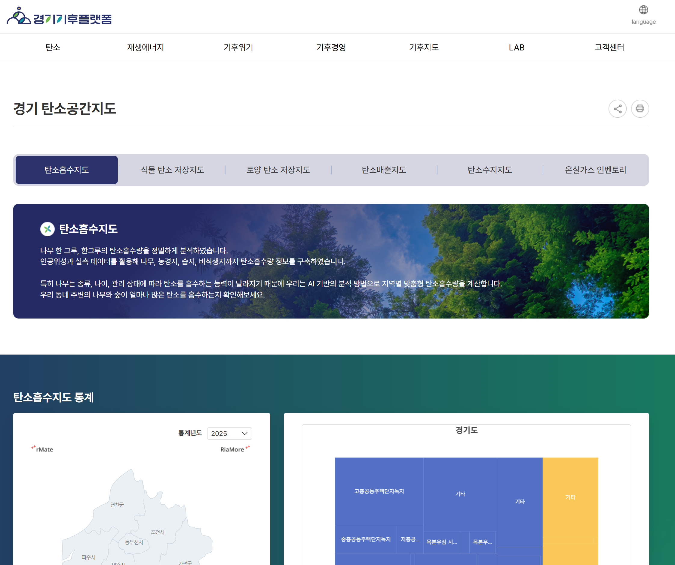
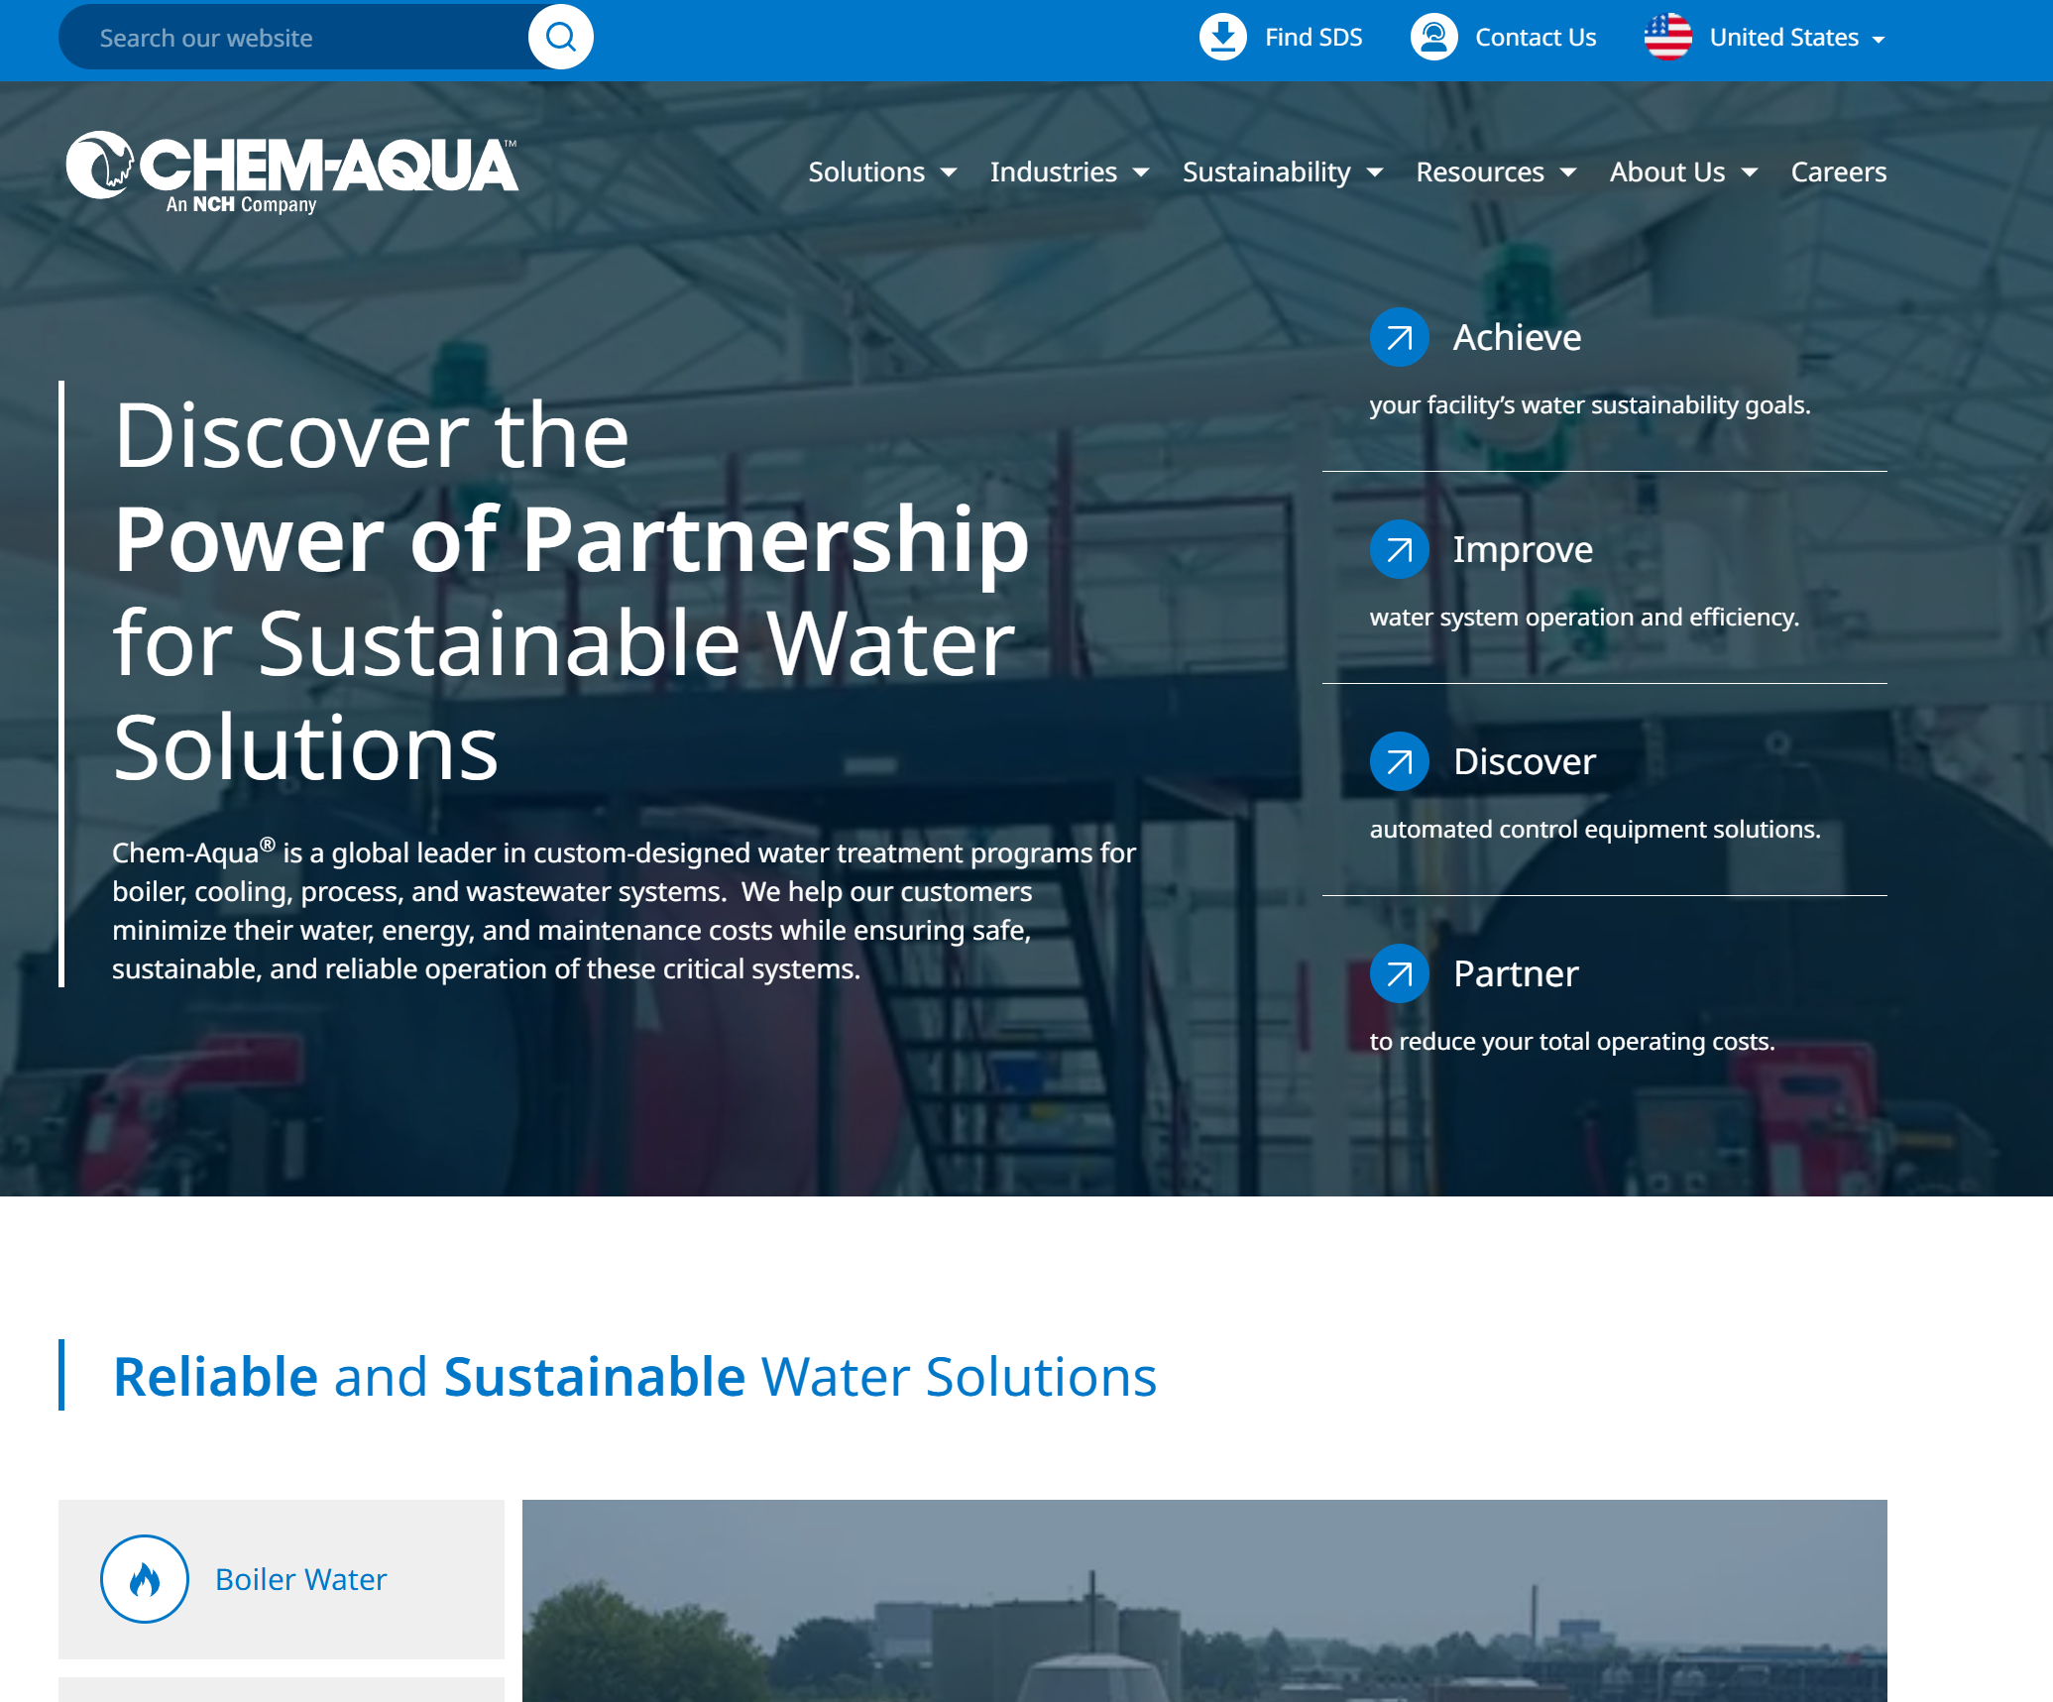
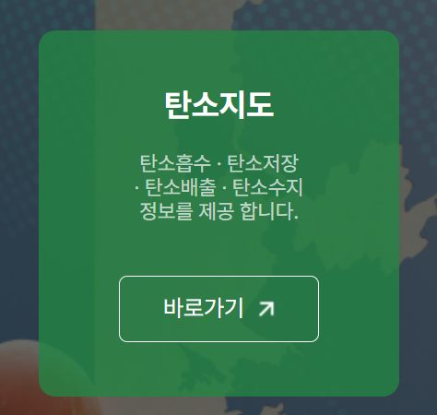
최상단 화면
https://www.chemaqua.com/en-us/
배경은 단색으로 가되 정보의 카테고리 변경시 색변경
탄소 관련이니 배경 색을 녹색으로 가되 현재 색은 채도가 높으니 조절해서 사용
하단 내용의 구성이 바뀔 때 채도와 명도를 조절해서 구분감을 명확하게 만들 것

Slide 3

최상단 화면
영상을 가득 채움
흡수, 저장, 토양, 배출 등에서 영상 또는 이미지가 달라져야 함
선택 시 효과 필요
탄소 흡수지도
탄소공간지도
기작중심의 BESS모델로 분석된 10m 해상도의 지도
수목 탄소 저장지도
LIDAR 기반의 개별수목을 분석한 10m 해상도 지도
탄소 흡수원과 배출원을 분석한 지도로, 지역별 탄소 균형과 변화를 한눈에 파악할 수 있습니다.
토양 탄소 저장지도
4,000 이상의 토양샘플 분석을 통한 10m 해상도 지도
탄소배출 지도
탄소 흡수원과 배출원을 상세히 분석하여 지역별 정보를 직관적으로 시각화합니다.
사용자는 지도에서 특정 지역의 탄소 균형을 확인하고, 시간에 따른 변화 추이를 파악할 수 있습니다. 이 데이터는 정책 결정자, 연구자, 일반 시민 모두에게 유용한 정보를 제공하며, 지속 가능한 미래를 위한 효과적인 탄소 관리 전략 수립에 기여할 것입니다.
건축물 에너지사용, 수송에너지 기반의 100m 해상도 지도
온실가스 인벤토리
스크롤시 변경탭 유지
국가 온실가스 인벤토리 기반의 탄소 관련 통계자료 시각화
탄소 흡수지도
#1. 탄소공간지도 디폴트 화면은 탄소흡수지도로 시작함#2. 상단화면에서 지도 선택 시 지도내용만 바뀜

Slide 4
탄소흡수지도

Slide 5
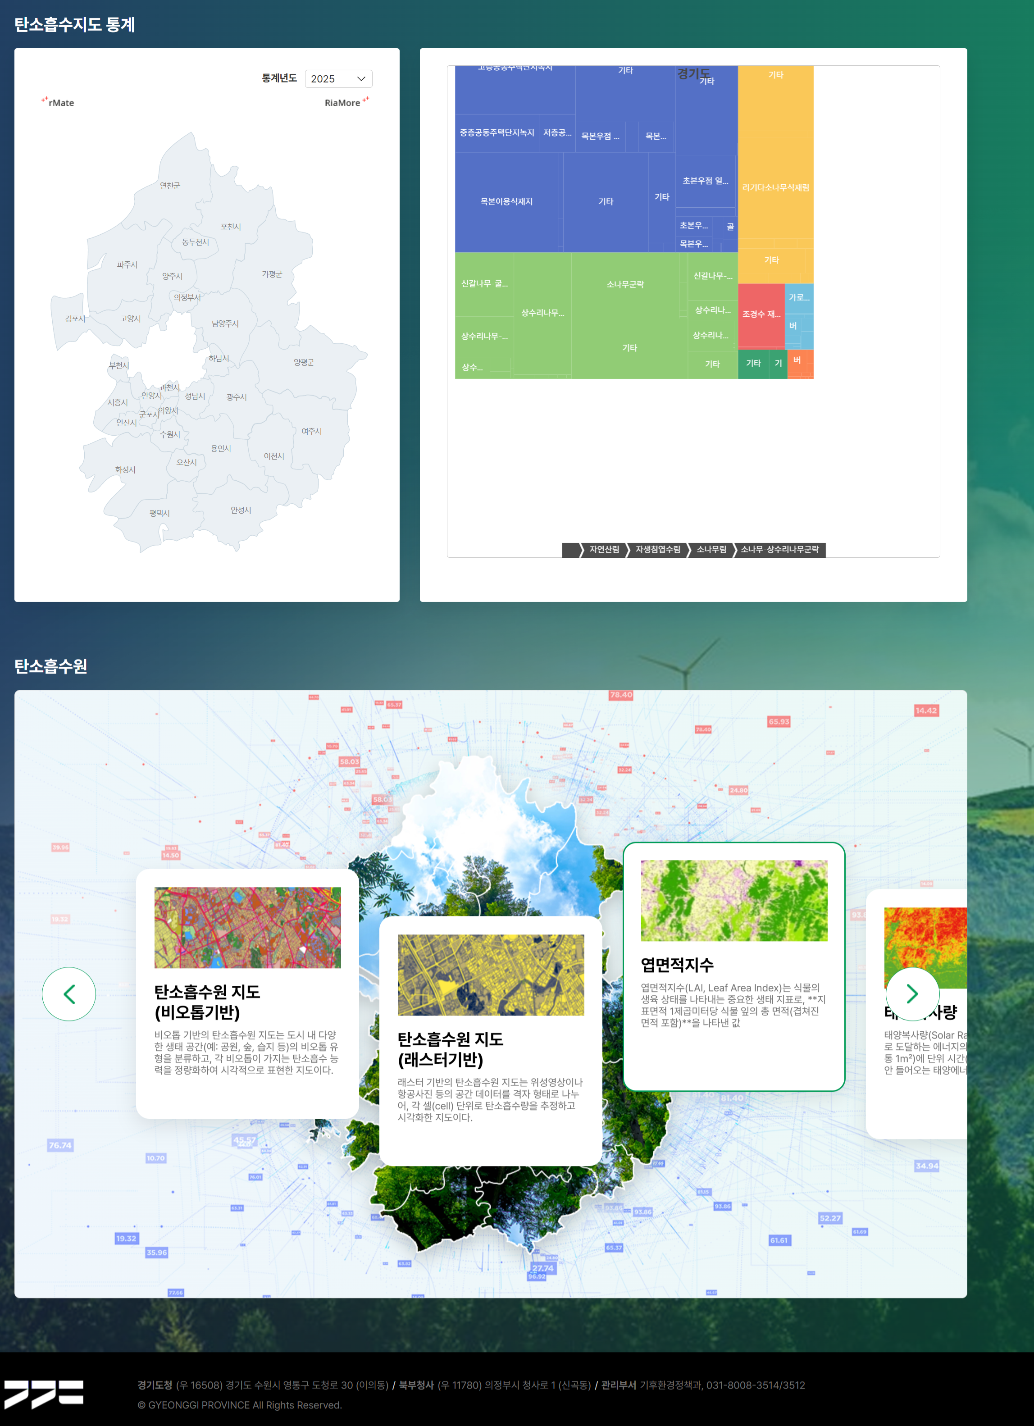
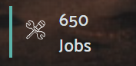

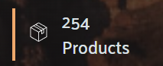
탄소 흡수지도
참고 이미지, 숫자 정보가 더 크게
1
바탕은 흰색,
1,000,000,000 tC/y
1,000,tC /y
1,000 tC /y
1,00 tC /y
1,000 tC / ㎢
연간 탄소흡수량
경기도 전체
산림 탄소흡수량
산림면적 0,000 ㎢
조성녹지 탄소흡수량
공원,가로수,녹지 등
경작지 탄소흡수량
논, 밭, 과수원 등
수역 탄소흡수량
하천, 저수지, 습지 등
1
2
2
#흡수,저장,배출,수지,인벤 등 바로가기
#스크롤해서 다시 상단으로 가지 않아도 될 수 있도록

Slide 6

탄소 흡수지도
설명글
특징, 개발방향, 제작목적, 장점, 활용분야
중심으로 작성 250~300 단어 이내로 작성
참고
설명글 요약, 2줄~3줄, 15~20단어
위와 다른 색, 단색사용
3
위성영상과 BESS 모형으로 구축한
고정밀 탄소흡수원 지도기반의
기후변화 대응 솔루션
탄소흡수량 산정 자세한 개념도 넣을 것
(류영렬 교수님팀에서 작성)
위성영상, BESS모형, 플럭스타워 검증 등 흡수량 산정의 주요 흐름과 이미지 등을 세부적으로 작성. 장점이 부곽 되도록 작성
작성된 안은 올포에서 디자인 작업 재실시
약간의 동적효과 넣을 것
1
경기도 탄소흡수원지도는 10m 고해상도로 구축된 정밀한 공간정보 서비스로, 지역 생태계의 탄소흡수 능력을 과학적으로 시각화합니다. 이 지도는 위성영상 분석, 플럭스타워 실측 데이터, 그리고 생물물리학적 추정 시스템(BESS) 모형의 통합 적용을 통해 개발되었습니다.
지도에는 경기도 내 산림, 농경지, 습지, 도시 녹지 등 다양한 생태계의 탄소흡수량이 색상으로 구분되어 표시됩니다. BESS 모형을 활용한 기작중심 접근법은 수목의 광합성과 생태계 호흡을 정밀하게 모델링하여, 계절적 변화와 환경 조건에 따른 탄소흡수량의 변화까지 반영합니다.
위성영상에서 추출한 식생지수, 엽면적지수, 토지피복 정보와 기상 데이터를 기반으로 탄소흡수량을 산정했으며, 플럭스타워 데이터로 검증 과정을 거쳤습니다.
이 지도는 기후변화 대응 정책, 도시계획, 산림 관리 등의 의사결정에 활용될 수 있으며, 시민들에게는 지역 탄소흡수 현황을 이해할 수 있는 교육적 도구가 됩니다. 기후플랫폼을 통해 사용자는 경기도 전역의 탄소흡수 정보를 interactive하게 탐색하고, 시간에 따른 변화 추이도 확인할 수 있습니다.
3
2
Notes:
300단어 설명:
경기도 전역의 탄소흡수원지도는 지역 생태계의 탄소흡수 능력을 정밀하게 시각화한 혁신적인 공간정보 서비스입니다. 10m 고해상도로 구축된 이 지도는 위성영상 분석, 플럭스타워를 통한 실측 데이터, 그리고 생물물리학적 추정 시스템(BESS) 모형을 기반으로 한 과학적 방법론을 통합 적용하여 만들어졌습니다.
이 지도는 경기도 내 다양한 생태계가 흡수하는 탄소량을 상세하게 보여줍니다. 산림, 농경지, 습지, 도시 녹지 등 각 토지 피복별 탄소흡수 능력이 색상 구분을 통해 직관적으로 표현되어 있어, 사용자는 특정 지역의 탄소흡수 현황을 한눈에 파악할 수 있습니다.
BESS 모형을 활용한 기작중심의 접근법은 수목의 광합성 과정과 생태계 호흡을 정밀하게 모델링하여, 계절적 변화와 환경 조건에 따른 탄소흡수량의 동적 변화까지 반영합니다. 위성영상을 통해 획득한 식생지수(NDVI), 엽면적지수(LAI), 토지피복 정보와 기상 데이터를 입력 자료로 활용하여 탄소흡수량을 산정했으며, 플럭스타워에서 수집된 실측 데이터로 검증 과정을 거쳤습니다.
이 지도는 기후변화 대응 정책 수립, 도시계획, 산림 관리 등 다양한 분야에서 중요한 의사결정 도구로 활용될 수 있습니다. 또한 시민들에게는 자신이 거주하는 지역의 탄소흡수 기여도를 확인할 수 있는 교육적 콘텐츠를 제공합니다.
기후플랫폼의 탄소흡수지도 페이지를 통해, 사용자는 interactive한 방식으로 경기도 어느 지역이든 확대하여 탐색할 수 있으며, 시간에 따른 변화 추이도 확인할 수 있습니다. 이러한 정보는 지속가능한 미래를 위한 지역사회의 환경 인식 제고와 기후행동 촉진에 기여할 것입니다.
200단어 설명:
경기도 탄소흡수원지도는 10m 고해상도로 구축된 정밀한 공간정보 서비스로, 지역 생태계의 탄소흡수 능력을 과학적으로 시각화합니다. 이 지도는 위성영상 분석, 플럭스타워 실측 데이터, 그리고 생물물리학적 추정 시스템(BESS) 모형의 통합 적용을 통해 개발되었습니다.
지도에는 경기도 내 산림, 농경지, 습지, 도시 녹지 등 다양한 생태계의 탄소흡수량이 색상으로 구분되어 표시됩니다. BESS 모형을 활용한 기작중심 접근법은 수목의 광합성과 생태계 호흡을 정밀하게 모델링하여, 계절적 변화와 환경 조건에 따른 탄소흡수량의 변화까지 반영합니다.
위성영상에서 추출한 식생지수, 엽면적지수, 토지피복 정보와 기상 데이터를 기반으로 탄소흡수량을 산정했으며, 플럭스타워 데이터로 검증 과정을 거쳤습니다.
이 지도는 기후변화 대응 정책, 도시계획, 산림 관리 등의 의사결정에 활용될 수 있으며, 시민들에게는 지역 탄소흡수 현황을 이해할 수 있는 교육적 도구가 됩니다. 기후플랫폼을 통해 사용자는 경기도 전역의 탄소흡수 정보를 interactive하게 탐색하고, 시간에 따른 변화 추이도 확인할 수 있습니다.

Slide 7
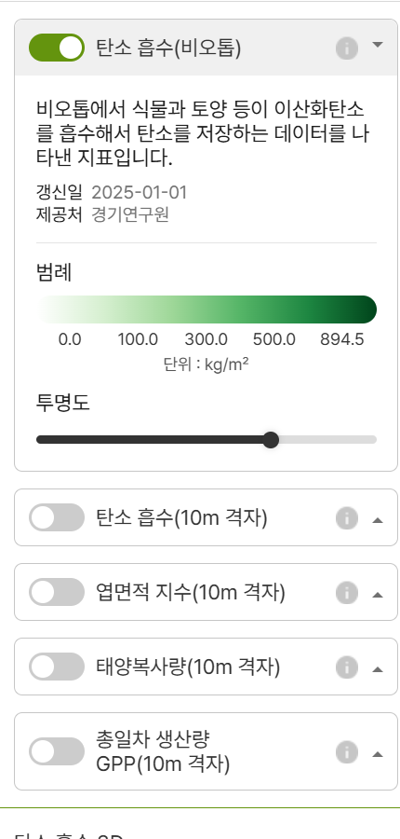
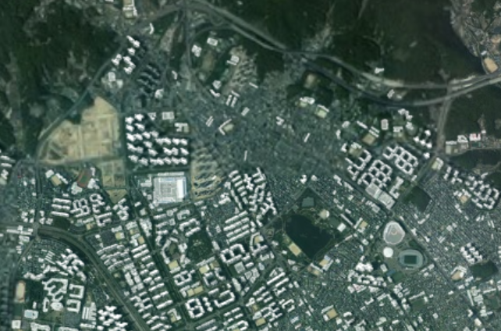
탄소흡수지도
경기도 탄소흡수원지도는 10m 해상도로 구축된 정밀 공간정보로, 위성영상과 실측 데이터를 기반으로 BESS 모형을 적용하여 개발되었습니다. 산림, 농경지 등 다양한 생태계의 탄소흡수량을 시각화하며, 기후변화 대응과 환경 정책 수립에 중요한 과학적 근거를 제공합니다.
탄소 흡수지도
4
데이터 설명서
총일차생산량 (GPP)
경기도 탄소흡수원지도는 10m 해상도로 구축된 정밀 공간정보로, 위성영상과 실측 데이터를 기반으로 BESS 모형을 적용하여 개발되었습니다. 산림, 농경지 등 다양한 생태계의 탄소흡수량을 시각화하며, 기후변화 대응과 환경 정책 수립에 중요한 과학적 근거를 제공합니다.
데이터 설명서
1
3
2
순일차 생산량 （NPP）
경기도 탄소흡수원지도는 10m 해상도로 구축된 정밀 공간정보로, 위성영상과 실측 데이터를 기반으로 BESS 모형을 적용하여 개발되었습니다. 산림, 농경지 등 다양한 생태계의 탄소흡수량을 시각화하며, 기후변화 대응과 환경 정책 수립에 중요한 과학적 근거를 제공합니다.
데이터 설명서
４

Slide 8
탄소 흡수지도
4
엽면적 지수 （LAI）
경기도 탄소흡수원지도는 10m 해상도로 구축된 정밀 공간정보로, 위성영상과 실측 데이터를 기반으로 BESS 모형을 적용하여 개발되었습니다. 산림, 농경지 등 다양한 생태계의 탄소흡수량을 시각화하며, 기후변화 대응과 환경 정책 수립에 중요한 과학적 근거를 제공합니다.
데이터 설명서
태양복사량
경기도 탄소흡수원지도는 10m 해상도로 구축된 정밀 공간정보로, 위성영상과 실측 데이터를 기반으로 BESS 모형을 적용하여 개발되었습니다. 산림, 농경지 등 다양한 생태계의 탄소흡수량을 시각화하며, 기후변화 대응과 환경 정책 수립에 중요한 과학적 근거를 제공합니다.
데이터 설명서
1
3
2
４

Slide 9
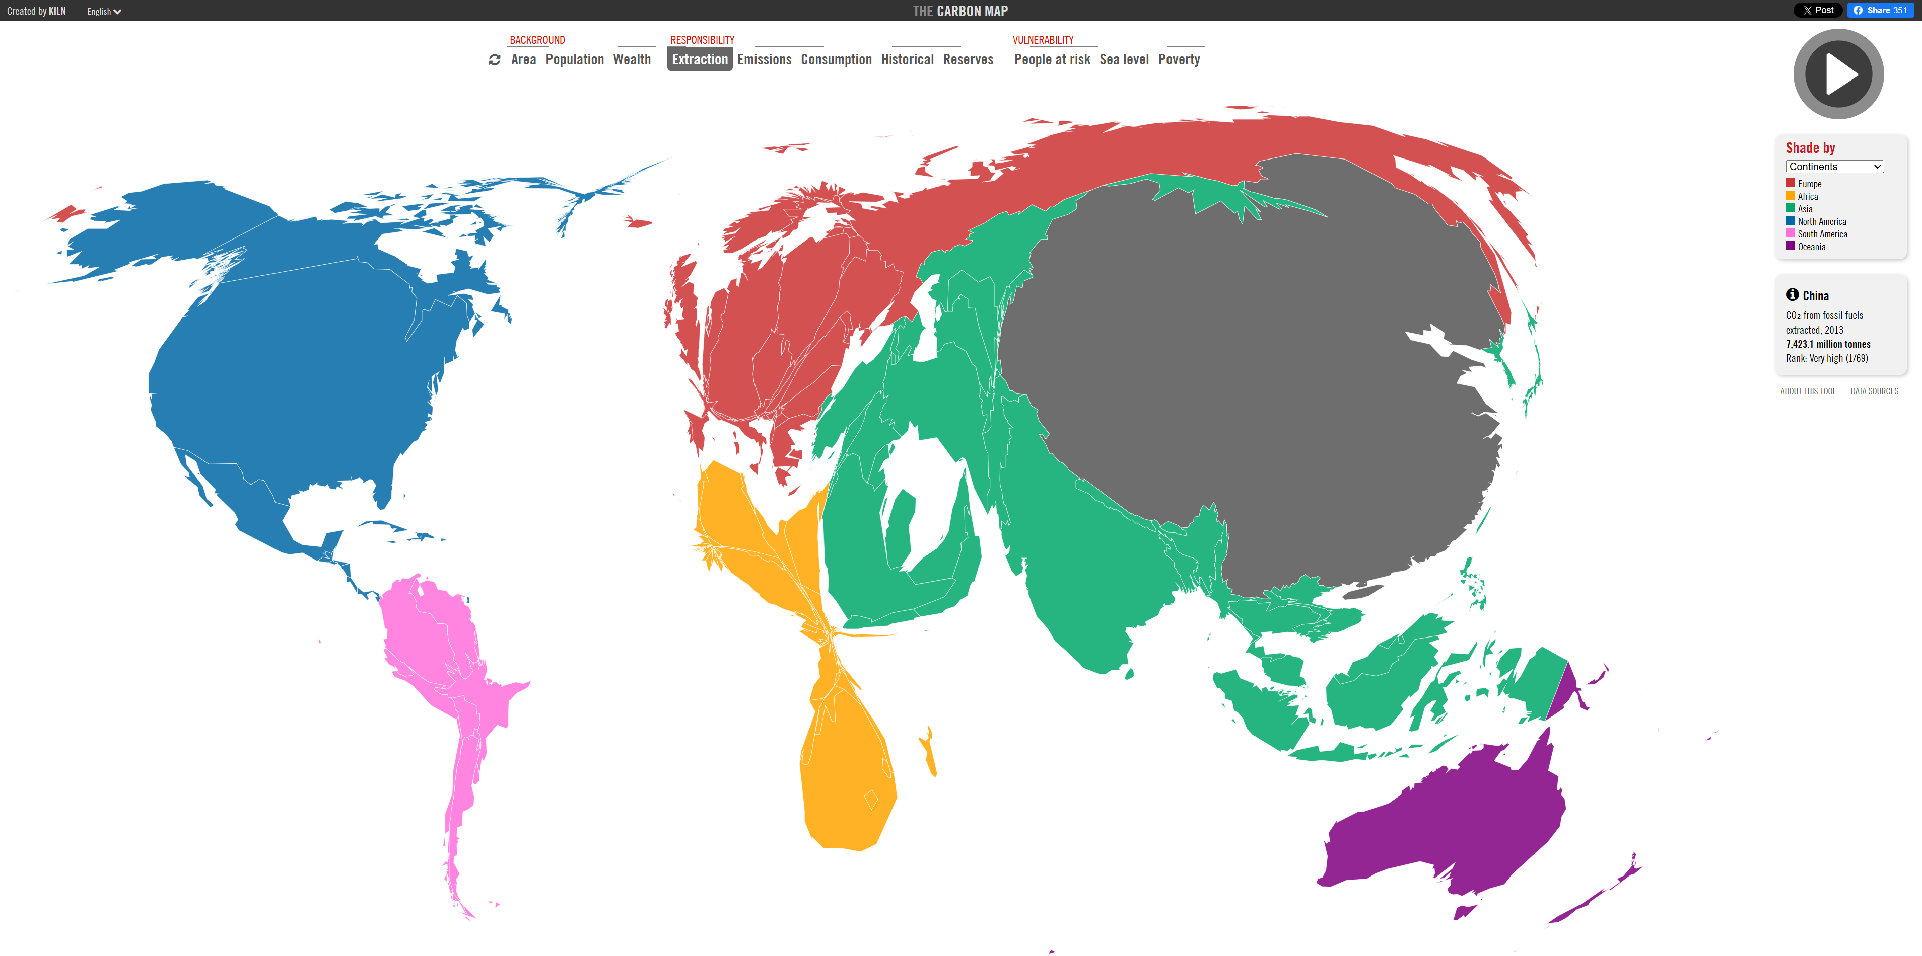
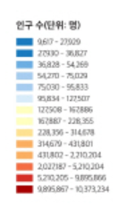
내용이 통계정보 시각화 부분이므로 상단과 다른 배경색 구분 감 줄 것
탄소흡수지도 _ 통계정보 시각화 부분
https://www.carbonmap.org/#Extraction
5
경기도 탄소흡수량 현황
경기도와 31개 시군의 다각적 탄소흡수 통계를
카토그램과 반응형 그래프로 명확하게 이해 할 수 있습니다.
- 31개 시군이 있는 경기도 지도를 기반으로 다음 내용을 선택할 경우 변화되는 카토그램를 만들 것
탄소흡수 | 탄소저장 (수목) | 탄소저장 (토양) | 탄소배출 | 인구 | DRDP (시군단위 지역내총생산)
선택시 정보 표시창 보임
- 시군명
- 시군의 값
- 선택 값의 경기도내 비율
- 31개 중 순위
1
3
2
４
5
색범례는 적(높은)-파(낮은) 것으로 할것

Slide 10
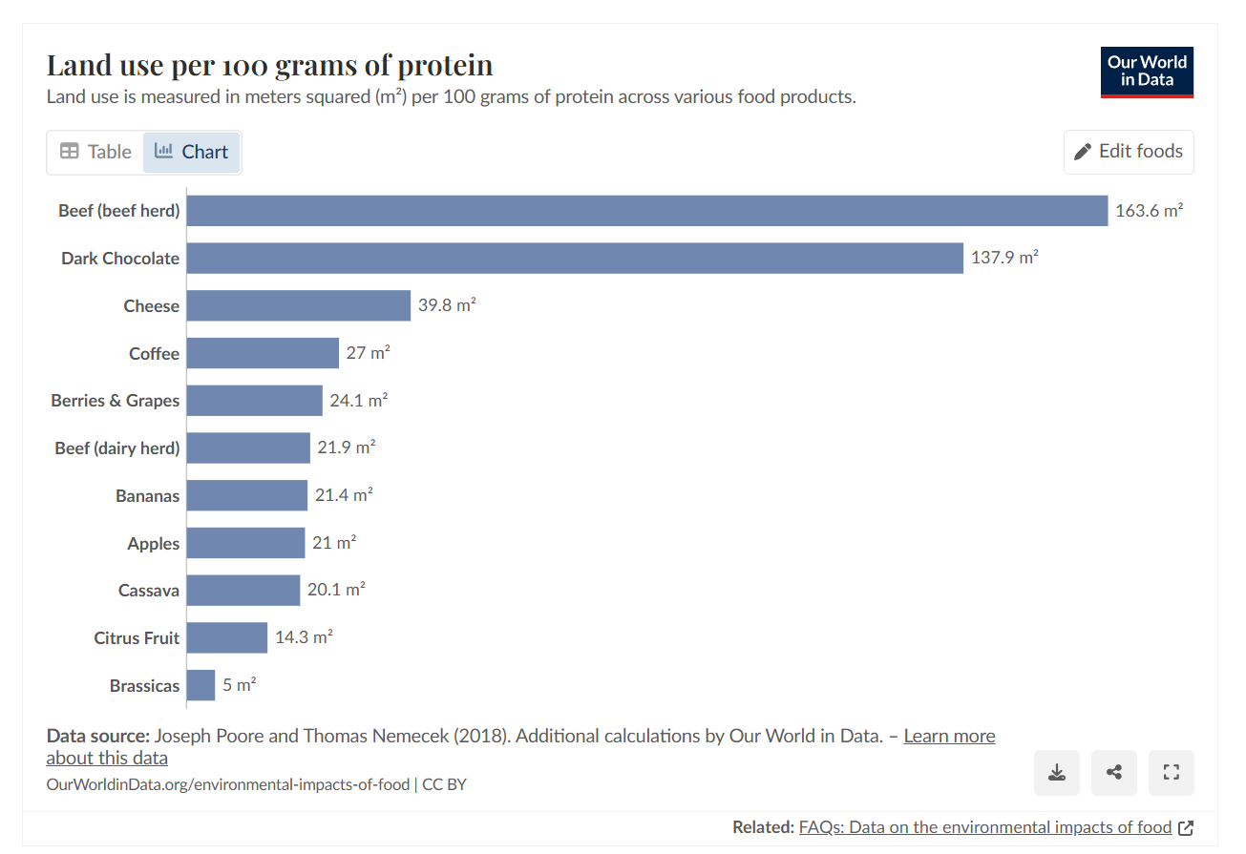
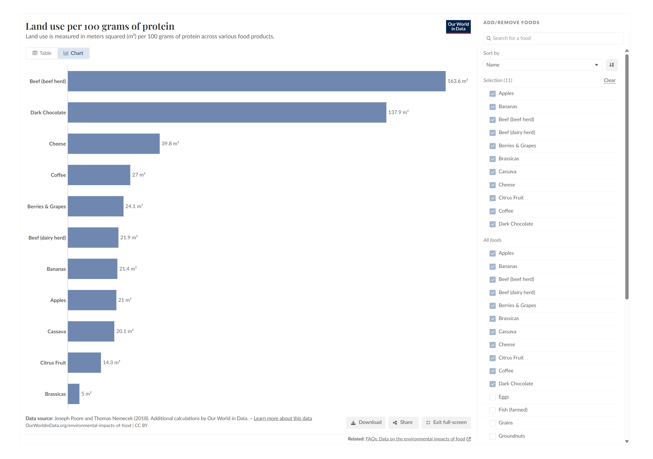
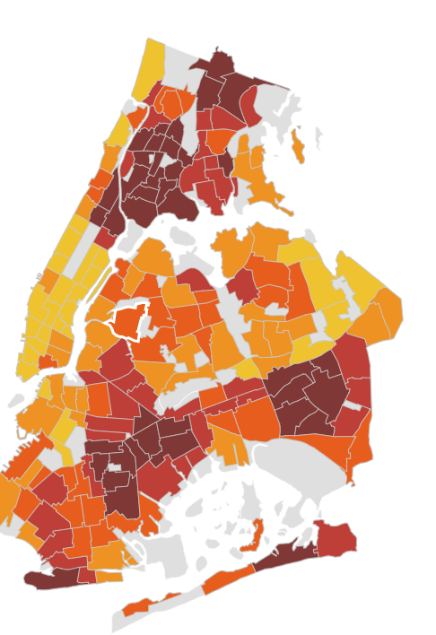
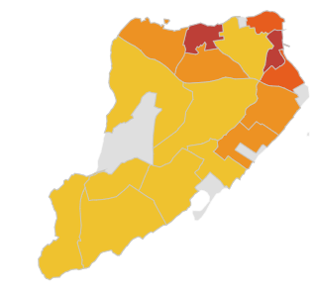
탄소흡수지도 _ 통계정보 시각화 부분
https://ourworldindata.org/land-use
6
경기도
시군
읍면동
표제목
경기도 탄소흡수량 통계
선택할 수 있는 데이터
경기도
1. 경기도 연간 흡수량 총량
https://a816-dohbesp.nyc.gov/IndicatorPublic/data-features/hvi/
2. 지표 대비 연간 탄소흡수량
경기도 단위 면적당(ha) 연간 흡수량
경기도 1인당 연간 흡수량
경기도 GRDP 대비 연 간탄소흡수량 => 두개의 막대그래프로 표현
3. 경기도 토지이용별 연간 흡수량
ALL _ 모든 토지이용
산림 _ (비오톱 대분류: 자연산림, 식재산림)
조성녹지 _ (비오톱 대분류: 조성녹지)
정주지 _ (비오톱 대분류: 시가화건조지)
하천 및 호소 _ (비오톱대분류: 산지습지, 호소, 하천습, 연안습지)
농경지 _ (비오톱대분류: 농업지역)
4. 경기도 토지이용별 단위면적당(ha) 평균 연간 흡수량
ALL _ 모든 토지이용
산림 _ (비오톱 대분류: 자연산림, 식재산림)
조성녹지 _ (비오톱 대분류: 조성녹지)
정주지 _ (비오톱 대분류: 시가화건조지)
하천 및 호소 _ (비오톱대분류: 산지습지, 호소, 하천습, 연안습지)
농경지 _ (비오톱대분류: 농업지역)
그래프가 전체화면에 꽉 찬 느낌을 주는 사이즈, 약간의 여백만 줌,
예시된 그래프 기준으로 전제적인 분위기와 버튼의 위치 반영하고 예시의 모든 기능 개발
인터랙티브 그래프로 개발할 것

Slide 11
탄소흡수지도 _ 통계정보 시각화 부분
6
인터렉티브 그래프 개발 사항 _ 탄소흡수지도
데이터 필터링: 사용자가 원하는 데이터만 선택하여 볼 수 있음
=> 오른쪽에서 선택
드릴다운: 더 자세한 정보를 얻기 위해 특정 데이터 포인트를 클릭하거나 확대할 수 있음
=> 미적용
도구 팁: 마우스를 데이터 포인트 위에 올리면 상세 정보가 표시됨
=> 적용
데이터 변경: 다양한 변수나 시간 범위를 선택하여 그래프를 동적으로 변경할 수 있음
=> 그래프 바의 색을 변경할 수 있도록 개발
시각화 방식 전환: 막대 그래프, 선 그래프, 파이 차트 등 다양한 시각화 방식으로 전환 가능
=> 막대 그래프, 파이 차트 2개 변환
https://datausa.io/profile/geo/congressional-district-9-tx#economy
참고 https://www.globalforestwatch.org/dashboards/global/

Slide 12
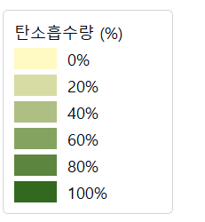
탄소흡수지도 _ 통계정보 시각화 부분
7
7
표 제목
00시 탄소흡수량 통계
선택할 수 있는 데이터
기초지자체 & 읍면동
1. 00시 / 00읍 연간 흡수량 총량
https://a816-dohbesp.nyc.gov/IndicatorPublic/data-features/hvi/
2. 지표 대비 연간 탄소흡수량
00시 / 00읍 단위 면적당(ha) 연간 흡수량
00시 / 00읍 1인당 연간 흡수량
00시 / 00읍 GRDP 대비 연 간탄소흡수량 => 두개의 막대그래프로 표현
3. 경기도 토지이용별 연간 흡수량
ALL _ 모든 토지이용
산림 _ (비오톱 대분류: 자연산림, 식재산림)
조성녹지 _ (비오톱 대분류: 조성녹지)
정주지 _ (비오톱 대분류: 시가화건조지)
하천 및 호소 _ (비오톱대분류: 산지습지, 호소, 하천습, 연안습지)
농경지 _ (비오톱대분류: 농업지역)
4. 경기도 토지이용별 단위면적당(ha) 평균 연간 흡수량
ALL _ 모든 토지이용
산림 _ (비오톱 대분류: 자연산림, 식재산림)
조성녹지 _ (비오톱 대분류: 조성녹지)
정주지 _ (비오톱 대분류: 시가화건조지)
하천 및 호소 _ (비오톱대분류: 산지습지, 호소, 하천습, 연안습지)
농경지 _ (비오톱대분류: 농업지역)
경기도와 같은 방식으로 모든 시의 그래프를 만들 것
왼쪽에서 지도에서 시를 선택할 수 있음, 예시로 그림과 같은 방식으로 만듦
시군별 색을 넣어줌, 색은 노란색(적은 흡수량)-녹색(높은흡수량)의 그라데이션으로 범례 사용
경기도 전체지도에서 시군 선택시 하단에 시군이 나타남
00시 지도에서 읍면동 선택시 읍면동 나타남

Slide 13
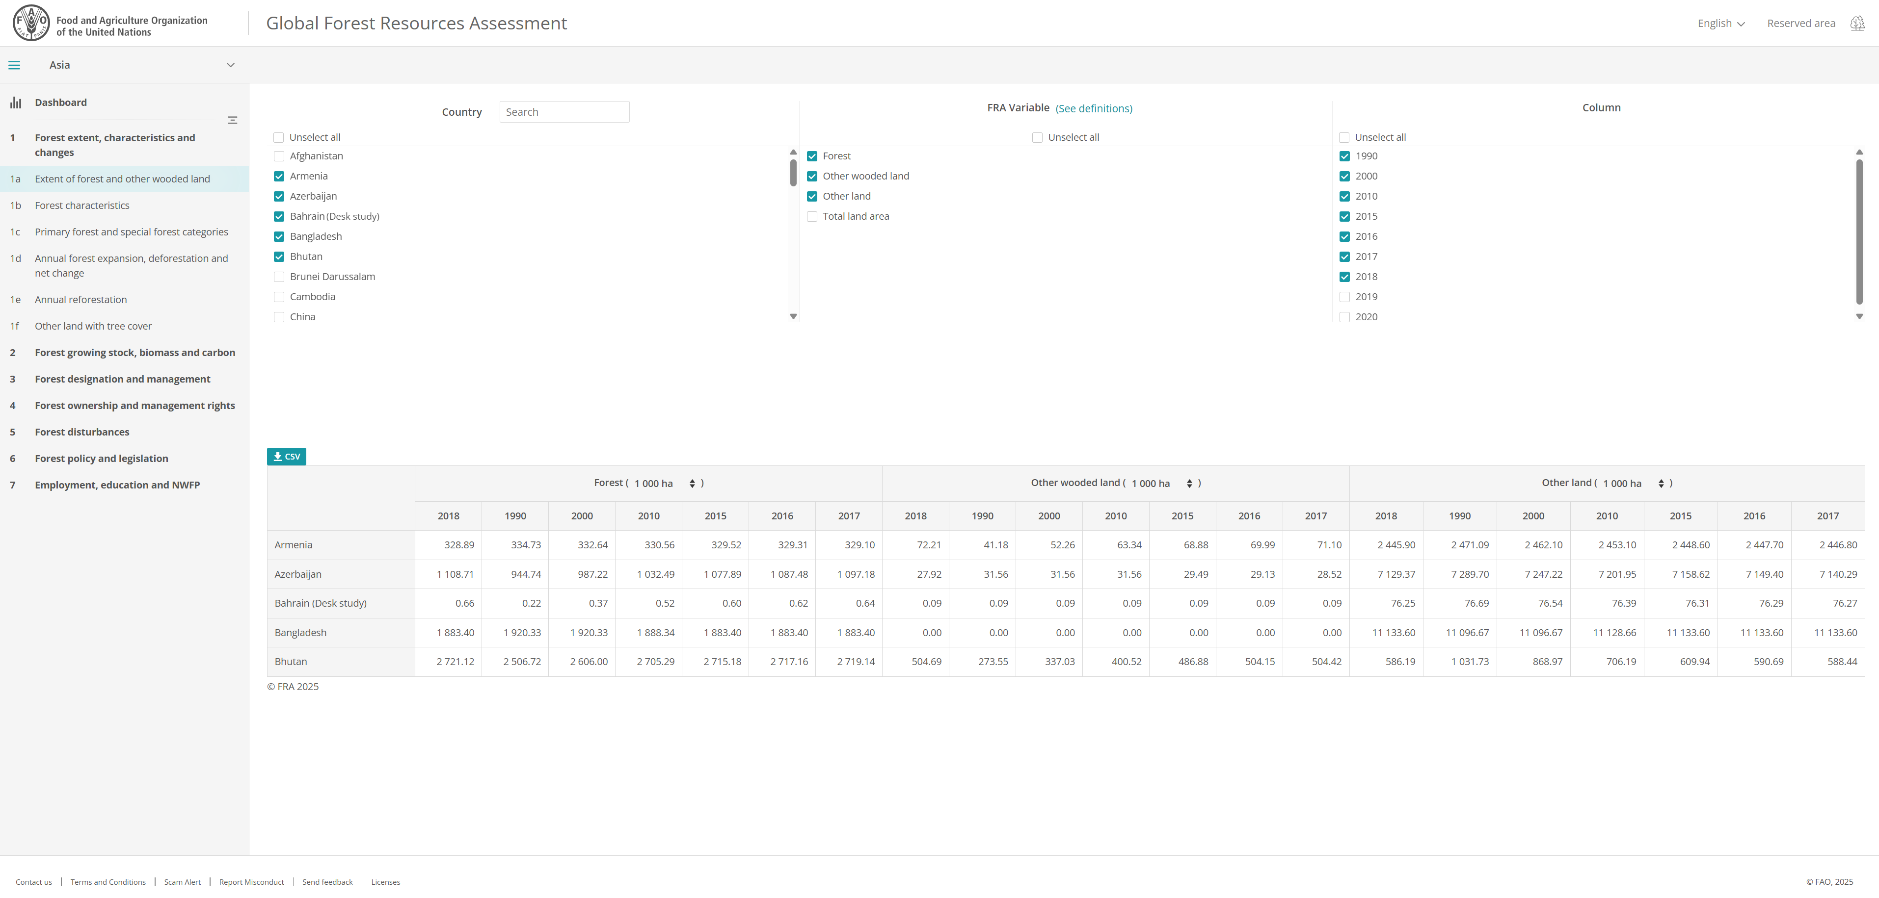
탄소흡수지도 _ 통계정보 시각화 부분
https://fra-data.fao.org/assessments/fra/2020/AS/sections/extentOfForest
8
경기도 – 시군 – 읍면동 – 데이터 선택 하면 테이블 생성
마지막 데이터는 비오톱 대-중-소-세 유형임
예시 홈페이지 참고해서 테이블 만들 것
Csv 다운로드 가능

Slide 14
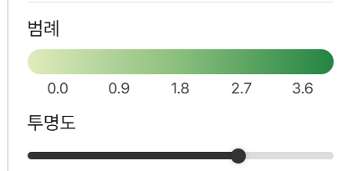
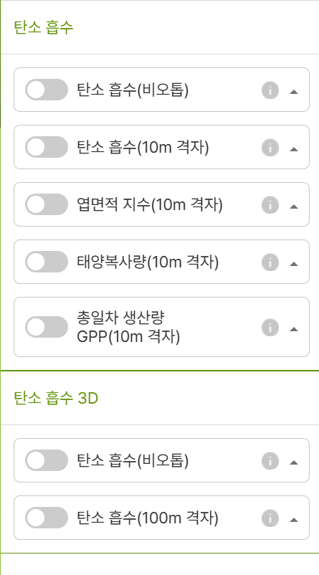
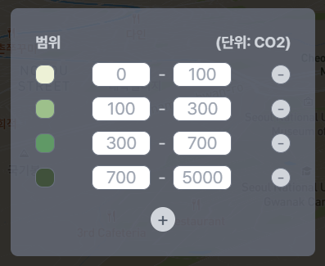
탄소흡수지도 _ 기후지도
탄소흡수지도
1. 탄소흡수지도 (10m격자)
2. 탄소흡수지도 (비오톱)
3. 탄소흡수지도 (3D)
# 디폴트 범례
범례를 단색으로 사용하면 잘 변별력이 부족하므로 2가지 색 이상으로 할 것
변경
탄소흡수 정보
4. 총일차생산량(GPP)
5. 순일차생산량(NPP)
6. 엽면적지수 (LAI)
삭제
7. 태양복사량
# 범례의 구간 변경기능
1~10 까지 구간을 추가하고 설정할수 있도록 개발
1구간은 0을 디폴트로
마지막 추가 구간은 최대값을 디폴트로

Slide 15
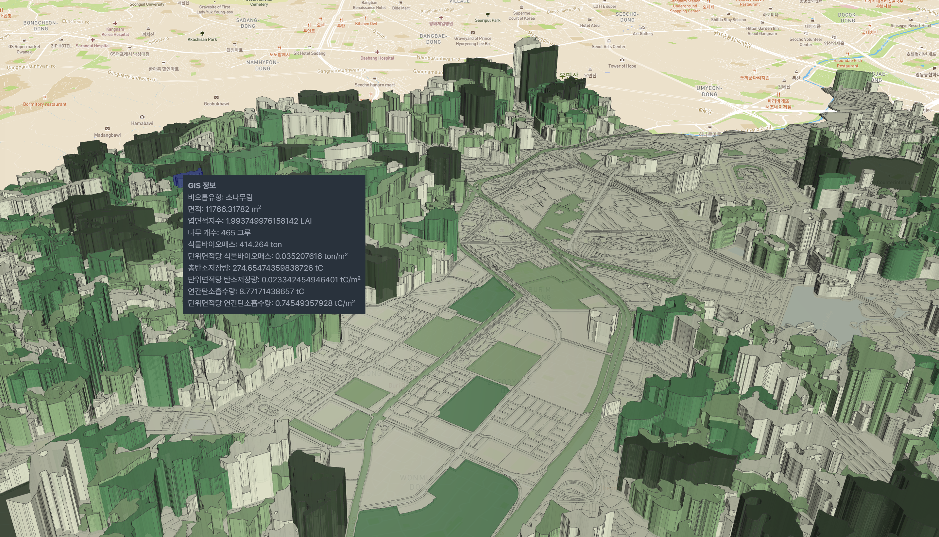
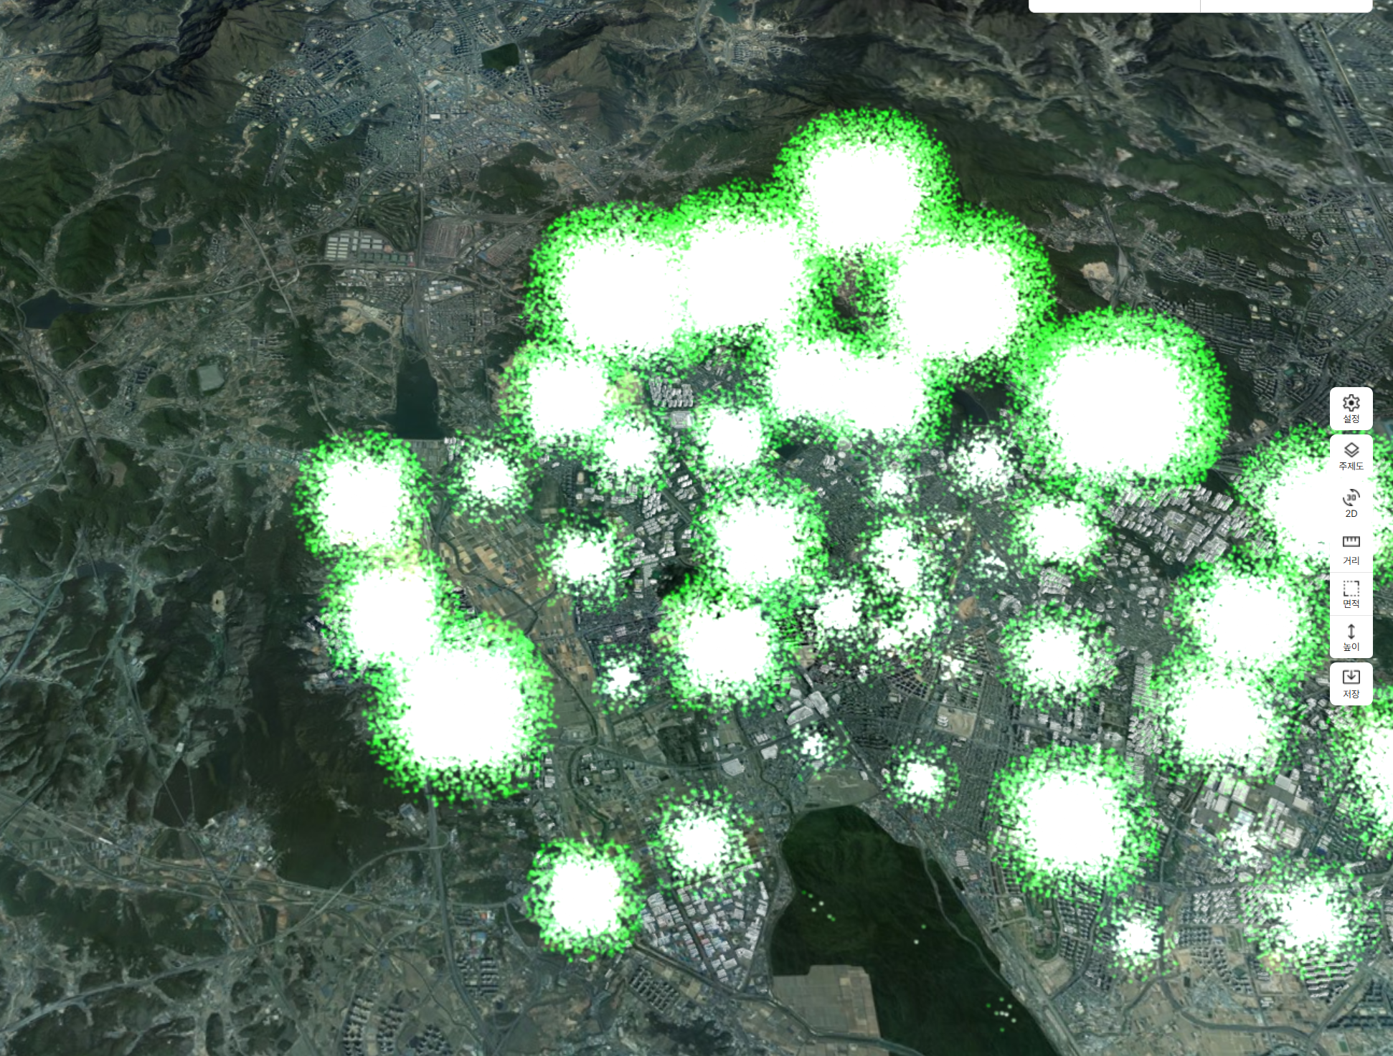
탄소흡수지도 _ 기후지도
3. 탄소흡수지도 (3D)
1. 탄소흡수지도 (10m격자)
2. 탄소흡수지도 (비오톱)
3. 탄소흡수지도 (3D)
4. 총일차생산량(GPP)
5. 순일차생산량(NPP)
6. 엽면적지수 (LAI)
삭제 사용하지 않음
7. 태양복사량
# 제시한 화면과 같이 비오톱 경계를 활용하여 흡수량을 기준으로 높이값을 줄 것
# 비오톱 경계는 소분류를 기준으로 하되 너무 복잡하여 보기 좋지 않으면, 중분류 사용 할 것
# 비오톱 선택시 속성정보 화면 보여야 함
비오톱 명
해당 비오톱 연간 탄소흡수총량 tC/yr
해당 비오톱 단위면적당 연간 흡수량 tC/㎡

Slide 16
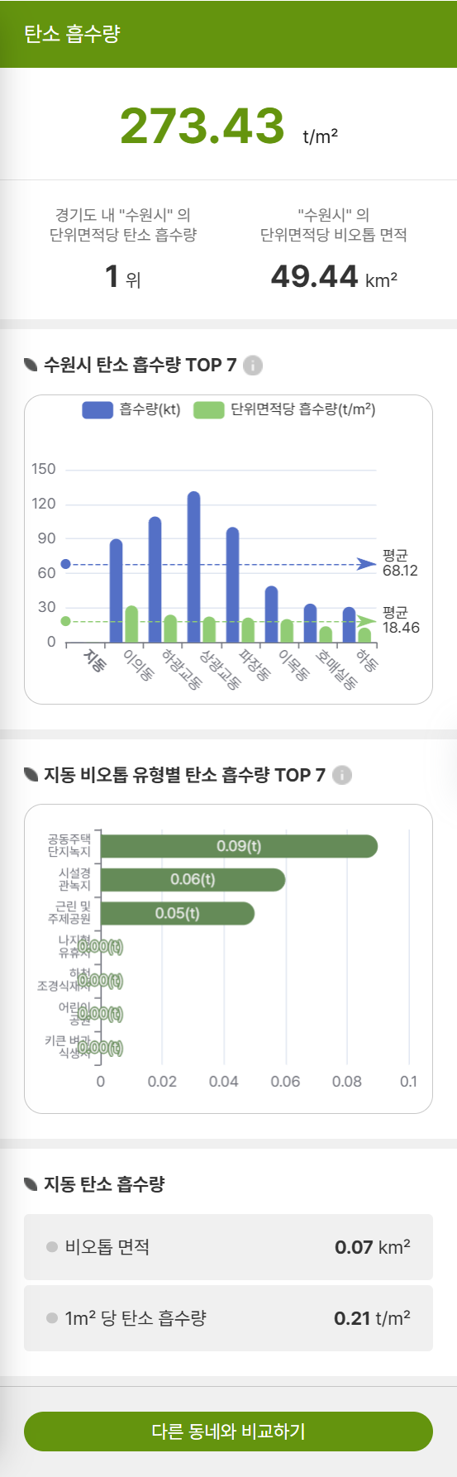
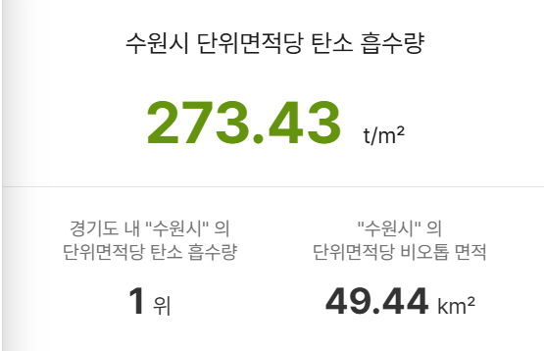
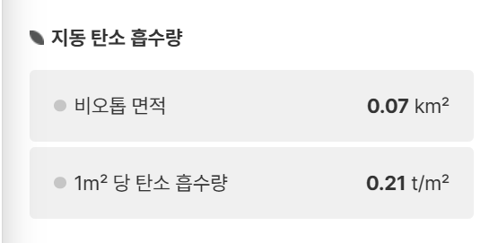

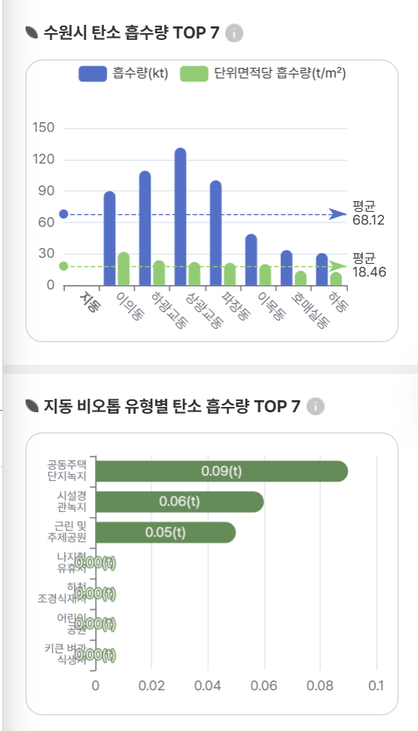
탄소흡수지도 _ 기후지도
00시 연간 탄소흡수 총량
10,000,000,000 tC/yr
# 2개 이상의 시군이 한화면에 들어오면 경기도 정보로 표현됨
00시 단위면적당 연간 탄소흡수량
10,000 tC
# 경기도/시군/읍면동으로 정보가 바뀌는 과정에서 지도에 지역 경계가 표시되어야만 지도와 좌측정보가 같이 인식됨
변경
순서변경
수원시의
연간 탄소흡수 총량
경기도내 10위
수원시의
단위면적당 연간 탄소흡수량
경기도내 15위
면적설정 분석하기

Slide 17
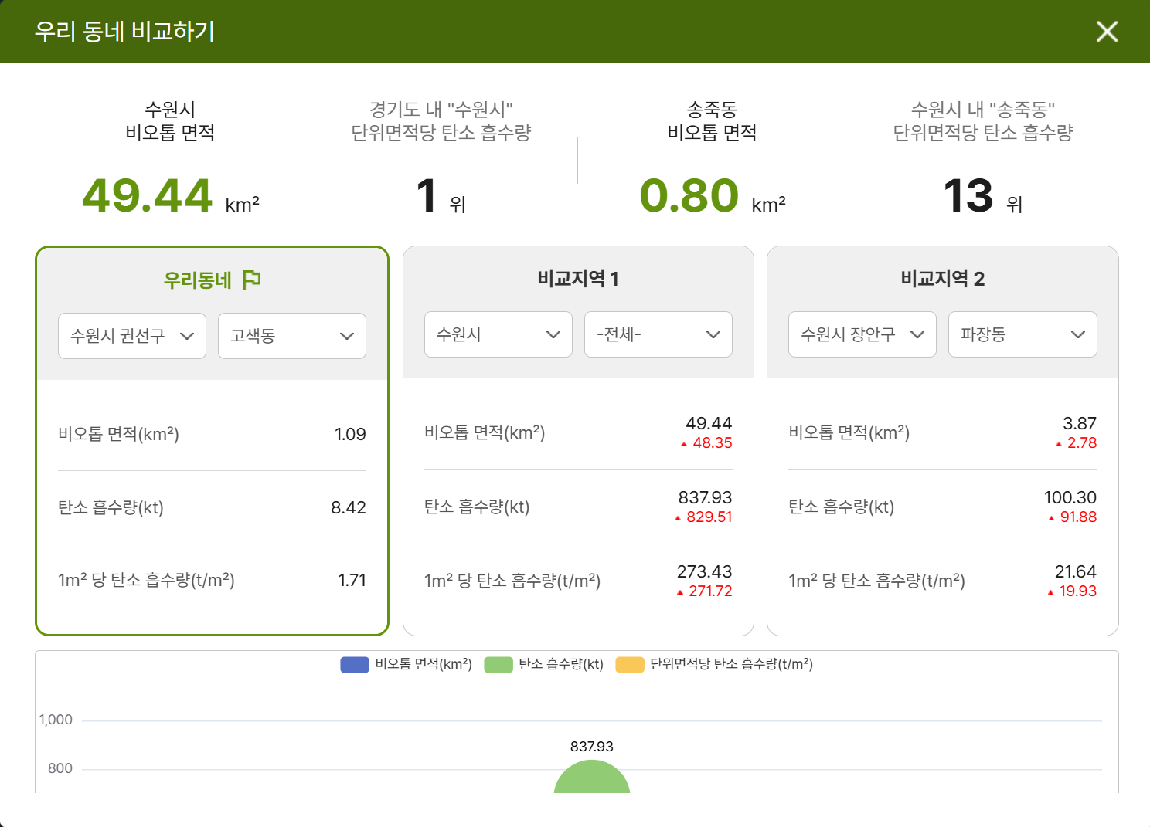
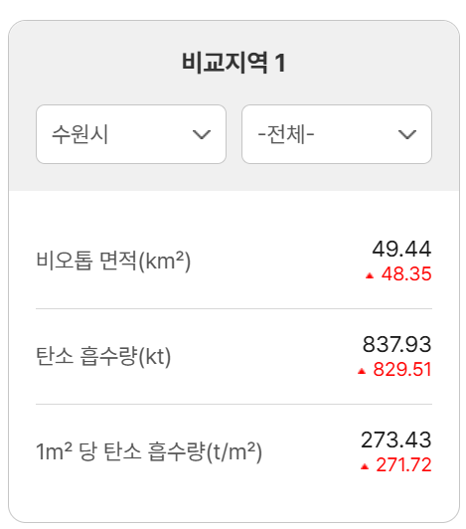
탄소흡수지도 _ 기후지도
삭제
동네면적(㎢) | 절대값 | 비율
탄소흡수 총량(tC) | 절대값 | 비율
100㎡ 당 탄소흡수량(tC/ha/yr) | 절대값 | 비율
# 우리동네 비교하기 -> 다른 동네와 비교하기
# 동내설정과 그래프가 한번에 보여야 함, 스크롤 금지
# 보고서 출력이 최상단에 제목 좌측에 있어야 함
면적설정 분석하기
# 자유롭게 면적을 그려서 분석 가능한 기능 필요
# 표출정보
1. 면적
2. 흡수총량
3. 단위면적당 총량

Slide 18
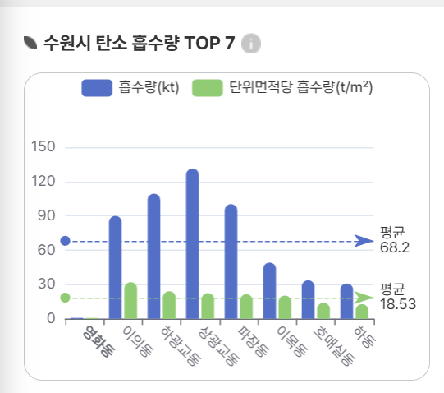
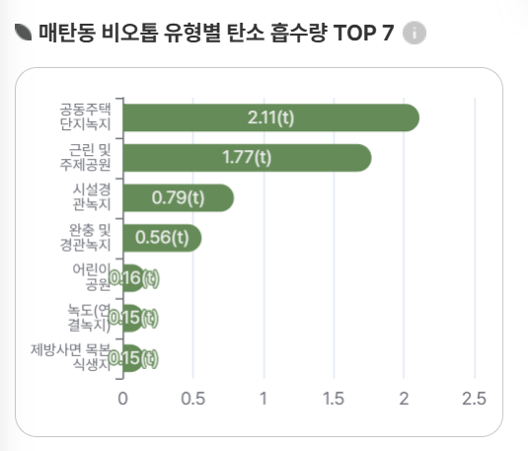
탄소흡수지도 _ 기후지도
# 7개 -> 5개 줄임, 비교대상 포함 6개
# 시단위로 보일때는 다른시와 비교
# 읍면동 보일때는 다른읍면동 과 비교
# 비교의 주체가 되는 지역은 강조 => 다른 지역과 간격을 넓힘, 지역이름 크게 볼드체
탄소흡수량 => ktC/yr
단위면적당 탄소탄소흡수량 => tC/100㎡(ha)
# 7개 -> 5개 줄임, 비교대상 포함 6개
산림 _ (비오톱 대분류: 자연산림, 식재산림)
조성녹지 _ (비오톱 대분류: 조성녹지)
정주지 _ (비오톱 대분류: 시가화건조지)
하천 및 호소 _ (비오톱대분류: 산지습지, 호소, 하천습, 연안습지)
농경지 _ (비오톱대분류: 농업지역)
탄소흡수량 => ktC/yr

Slide 19
탄소흡수지도 _ 기후지도
4. 총일차생산량(GPP)
5. 순일차생산량(NPP)
서브페이지 제공하지 않음
6. 엽면적지수 (LAI)
7. 태양복사량

Slide 20
탄소저장지도 (수목)
흡수지도와 컨셉 동일

Slide 21
탄소저장지도 _ 수목
1,000,000,000 tC
1,000,000 C
1,000 tC / ㎢
1,000 tC /y
1,000 tC / ㎢
수목 탄소저장 총량
경기도 전체
산림 탄소저장 총량
산림면적 0,000 ㎢
산림 탄소저장량
단위면적당
조성녹지 탄소저장 총량
조성녹지면적 1,000 ㎢
조성녹지 탄소저장량
단위면적당

Slide 22
탄소저장지도 _ 수목
위성영상과 BESS 모형으로 구축한
고정밀 탄소흡수원 지도기반의
기후변화 대응 솔루션
탄소흡수량 산정 자세한 개념도 넣을 것
(류영렬 교수님팀에서 작성)
위성영상, BESS모형, 플럭스타워 검증 등 흡수량 산정의 주요 흐름과 이미지 등을 세부적으로 작성. 장점이 부곽 되도록 작성
작성된 안은 올포에서 디자인 작업 재실시
약간의 동적효과 넣을 것
경기도 탄소흡수원지도는 10m 고해상도로 구축된 정밀한 공간정보 서비스로, 지역 생태계의 탄소흡수 능력을 과학적으로 시각화합니다. 이 지도는 위성영상 분석, 플럭스타워 실측 데이터, 그리고 생물물리학적 추정 시스템(BESS) 모형의 통합 적용을 통해 개발되었습니다.
지도에는 경기도 내 산림, 농경지, 습지, 도시 녹지 등 다양한 생태계의 탄소흡수량이 색상으로 구분되어 표시됩니다. BESS 모형을 활용한 기작중심 접근법은 수목의 광합성과 생태계 호흡을 정밀하게 모델링하여, 계절적 변화와 환경 조건에 따른 탄소흡수량의 변화까지 반영합니다.
위성영상에서 추출한 식생지수, 엽면적지수, 토지피복 정보와 기상 데이터를 기반으로 탄소흡수량을 산정했으며, 플럭스타워 데이터로 검증 과정을 거쳤습니다.
이 지도는 기후변화 대응 정책, 도시계획, 산림 관리 등의 의사결정에 활용될 수 있으며, 시민들에게는 지역 탄소흡수 현황을 이해할 수 있는 교육적 도구가 됩니다. 기후플랫폼을 통해 사용자는 경기도 전역의 탄소흡수 정보를 interactive하게 탐색하고, 시간에 따른 변화 추이도 확인할 수 있습니다.

Slide 23
수목 탄소저장지도
경기도 탄소흡수원지도는 10m 해상도로 구축된 정밀 공간정보로, 위성영상과 실측 데이터를 기반으로 BESS 모형을 적용하여 개발되었습니다. 산림, 농경지 등 다양한 생태계의 탄소흡수량을 시각화하며, 기후변화 대응과 환경 정책 수립에 중요한 과학적 근거를 제공합니다.
탄소저장지도 _ 수목
데이터 설명서
산림 층위구조 지도
경기도 탄소흡수원지도는 10m 해상도로 구축된 정밀 공간정보로, 위성영상과 실측 데이터를 기반으로 BESS 모형을 적용하여 개발되었습니다. 산림, 농경지 등 다양한 생태계의 탄소흡수량을 시각화하며, 기후변화 대응과 환경 정책 수립에 중요한 과학적 근거를 제공합니다.
데이터 설명서
산림 수목정보 지도
경기도 탄소흡수원지도는 10m 해상도로 구축된 정밀 공간정보로, 위성영상과 실측 데이터를 기반으로 BESS 모형을 적용하여 개발되었습니다. 산림, 농경지 등 다양한 생태계의 탄소흡수량을 시각화하며, 기후변화 대응과 환경 정책 수립에 중요한 과학적 근거를 제공합니다.
데이터 설명서

Slide 24
탄소저장지도 _ 수목
디폴트
탄소흡수 | 탄소저장 (수목) | 탄소저장 (토양) | 탄소배출 | 인구 | DRDP (시군단위 지역내총생산)

Slide 25
탄소저장지도 _ 수목
https://ourworldindata.org/land-use
경기도
시군
읍면동
경기도
표제목
경기도 수목 탄소저장량 통계
선택할 수 있는 데이터
기초지자체 & 읍면동
1. 경기도 수목 탄소흡수 총량
https://a816-dohbesp.nyc.gov/IndicatorPublic/data-features/hvi/
2. 지표 대비 수목 탄소저장량
경기도 단위 면적당(ha) 수목 탄소저장량
경기도 1인당 수목 탄소저장량
경기도 GRDP 대비 수목 탄소저장량 => 두개의 막대그래프로 표현
3. 경기도 토지이용별 수목 탄소저장량
ALL _ 모든 토지이용
자연산림 _ (비오톱 대분류: 자연산림)
식재산림 _ (비오톱 대분류: 식재산림)
조성녹지 _ (비오톱 대분류: 조성녹지)
4. 경기도 토지이용별 단위면적당(ha) 수목 탄소저장량
ALL _ 모든 토지이용
자연산림 _ (비오톱 대분류: 자연산림)
식재산림 _ (비오톱 대분류: 식재산림)
조성녹지 _ (비오톱 대분류: 조성녹지)

Slide 26
탄소저장지도 _ 수목
인터렉티브 그래프 개발 사항 _ 수목 탄소저장지도
데이터 필터링: 사용자가 원하는 데이터만 선택하여 볼 수 있음
=> 오른쪽에서 선택
드릴다운: 더 자세한 정보를 얻기 위해 특정 데이터 포인트를 클릭하거나 확대할 수 있음
=> 미적용
도구 팁: 마우스를 데이터 포인트 위에 올리면 상세 정보가 표시됨
=> 적용
데이터 변경: 다양한 변수나 시간 범위를 선택하여 그래프를 동적으로 변경할 수 있음
=> 그래프 바의 색을 변경할 수 있도록 개발
시각화 방식 전환: 막대 그래프, 선 그래프, 파이 차트 등 다양한 시각화 방식으로 전환 가능
=> 막대 그래프, 파이 차트 2개 변환
참고 https://www.globalforestwatch.org/dashboards/global/

Slide 27
탄소저장지도 _ 수목
경기도 – 시군 – 읍면동 – 데이터 선택 하면 테이블 생성
마지막 데이터는 비오톱 대-중-소-세 유형임

Slide 28
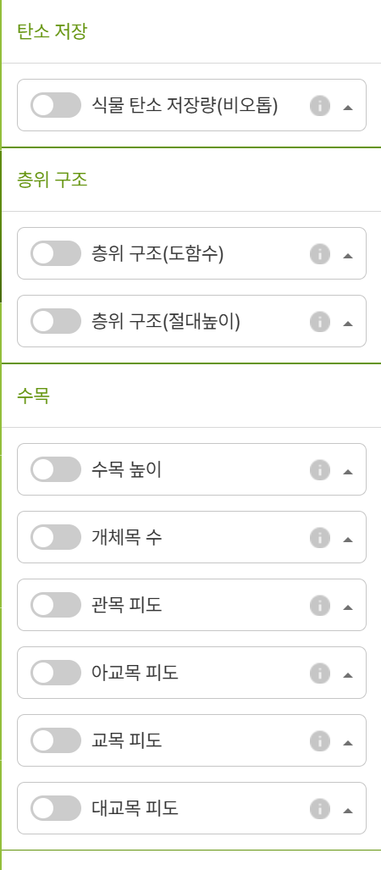
탄소저장지도 _ 수목 _ 기후지도
수목탄소저장
1. 수목 탄소저장지도
산림 층위구조
1. 산림 층위구조 지도 (도함수)
# 디폴트 범례
범례를 단색으로 사용하면 잘 변별력이 부족하므로 2가지 색 이상으로 할 것
2. 산림 층위구조 지도 (절대높이)
산림 수목정보
수목 평균높이
수목 개체수
수목 피도
대교목
교목
아교목
관목
# 범례의 구간 변경기능
1~10 까지 구간을 추가하고 설정할수 있도록 개발
1구간은 0을 디폴트로
마지막 추가 구간은 최대값을 디폴트로

Slide 29
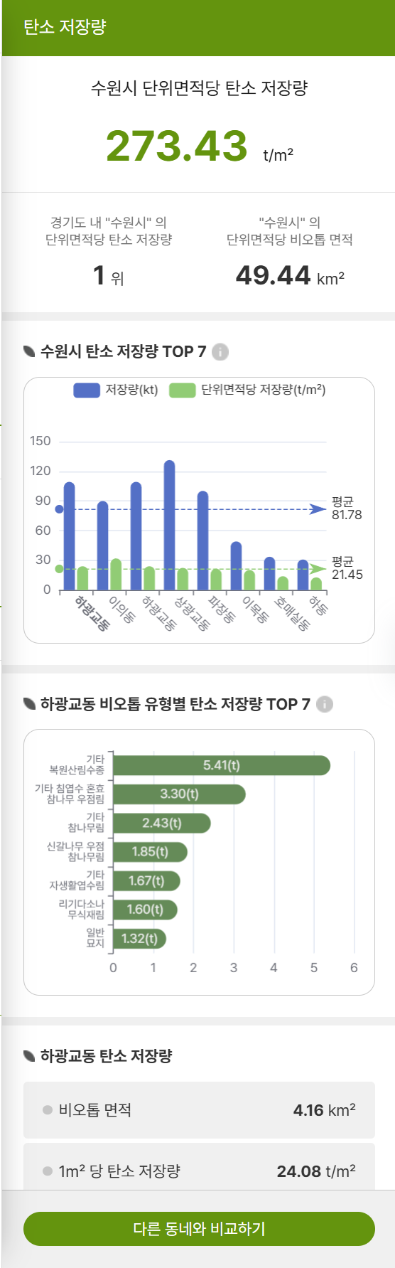
탄소저장지도 _ 수목 _ 기후지도
# 탄소흡수지도와 동일한 컨셉으로 변경
00시 수목 탄소저장 총량
10,000,000,000 tC/yr
00시 단위면적당 수목 탄소저장량
10,000 tC/100㎡(ha)
수원시의
수목 탄소저장 총량
경기도내 10위
수원시의
단위면적당 수목 탄소저장량
경기도내 15위

Slide 30
탄소흡수지도 _수목 기후지도
삭제
동네면적(㎢) | 절대값 | 비율
수목 탄소저장 총량(tC) | 절대값 | 비율
100㎡ 당 수목 탄소저장량(tC/ha/yr) | 절대값 | 비율
# 우리동네 비교하기 -> 다른 동네와 비교하기
# 동내설정과 그래프가 한번에 보여야 함, 스크롤 금지
# 보고서 출력이 최상단에 제목 좌측에 있어야 함
면적설정 분석하기
# 자유롭게 면적을 그려서 분석 가능한 기능 필요
# 표출정보
1. 면적
2. 수목탄소저장총량
3. 수목탄소저장량 단위면적당

Slide 31
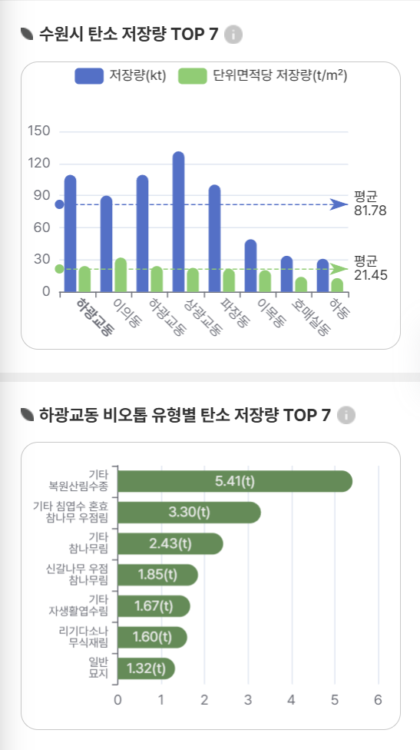
탄소저장지도 _ 수목 _ 기후지도
00시 수목 탄소저장량
# 7개 -> 5개 줄임, 비교대상 포함 6개
# 시단위로 보일때는 다른시와 비교
# 읍면동 보일때는 다른읍면동 과 비교
# 비교의 주체가 되는 지역은 강조 => 다른 지역과 간격을 넓힘, 지역이름 크게 볼드체
수목 탄소저장량 => ktC/yr
단위면적당 수목 탄소저장량 => tC/100㎡(ha)
00시 토지이용별 수목 탄소저장량
# 7개 -> 5개 줄임, 비교대상 포함 6개
산림 _ (비오톱 대분류: 자연산림, 식재산림)
조성녹지 _ (비오톱 대분류: 조성녹지)
수목 탄소저장량 => ktC/yr

Slide 32
탄소저장지도 _ 수목 _ 기후지도
산림 층위구조
1. 산림 층위구조 지도 (도함수)
2. 산림 층위구조 지도 (절대높이)
산림 수목정보
서브페이지 제공하지 않음
수목 평균높이
수목 개체수
수목 피도
대교목
교목
아교목
관목

Slide 33
탄소저장지도 (토양)
흡수지도와 컨셉 동일

Slide 34
탄소저장지도 _ 토양
1,000,000,000 tC
1,000 tC / ㎢
1,000 tC /y
1,000 tC / ㎢
1,000 tC / ㎢
토양 탄소저장 총량
경기도 전체
토양 탄소저장량
단위면적당
산림 토양 탄소저장 총량
산림면적 1,000 ㎢
조성녹지 토양 탄소저장 총량
조성녹지 면적 1,000 ㎢
경작지 토양 탄소저장 총량
경작지 면적 1,000 ㎢

Slide 35
탄소저장지도 _ 토양
위성영상과 BESS 모형으로 구축한
고정밀 탄소흡수원 지도기반의
기후변화 대응 솔루션
탄소흡수량 산정 자세한 개념도 넣을 것
(류영렬 교수님팀에서 작성)
위성영상, BESS모형, 플럭스타워 검증 등 흡수량 산정의 주요 흐름과 이미지 등을 세부적으로 작성. 장점이 부곽 되도록 작성
작성된 안은 올포에서 디자인 작업 재실시
약간의 동적효과 넣을 것
경기도 탄소흡수원지도는 10m 고해상도로 구축된 정밀한 공간정보 서비스로, 지역 생태계의 탄소흡수 능력을 과학적으로 시각화합니다. 이 지도는 위성영상 분석, 플럭스타워 실측 데이터, 그리고 생물물리학적 추정 시스템(BESS) 모형의 통합 적용을 통해 개발되었습니다.
지도에는 경기도 내 산림, 농경지, 습지, 도시 녹지 등 다양한 생태계의 탄소흡수량이 색상으로 구분되어 표시됩니다. BESS 모형을 활용한 기작중심 접근법은 수목의 광합성과 생태계 호흡을 정밀하게 모델링하여, 계절적 변화와 환경 조건에 따른 탄소흡수량의 변화까지 반영합니다.
위성영상에서 추출한 식생지수, 엽면적지수, 토지피복 정보와 기상 데이터를 기반으로 탄소흡수량을 산정했으며, 플럭스타워 데이터로 검증 과정을 거쳤습니다.
이 지도는 기후변화 대응 정책, 도시계획, 산림 관리 등의 의사결정에 활용될 수 있으며, 시민들에게는 지역 탄소흡수 현황을 이해할 수 있는 교육적 도구가 됩니다. 기후플랫폼을 통해 사용자는 경기도 전역의 탄소흡수 정보를 interactive하게 탐색하고, 시간에 따른 변화 추이도 확인할 수 있습니다.

Slide 36
토양 탄소저장지도
경기도 탄소흡수원지도는 10m 해상도로 구축된 정밀 공간정보로, 위성영상과 실측 데이터를 기반으로 BESS 모형을 적용하여 개발되었습니다. 산림, 농경지 등 다양한 생태계의 탄소흡수량을 시각화하며, 기후변화 대응과 환경 정책 수립에 중요한 과학적 근거를 제공합니다.
탄소저장지도 _ 토양
데이터 설명서
토양 미생물 탄소저장지도
경기도 탄소흡수원지도는 10m 해상도로 구축된 정밀 공간정보로, 위성영상과 실측 데이터를 기반으로 BESS 모형을 적용하여 개발되었습니다. 산림, 농경지 등 다양한 생태계의 탄소흡수량을 시각화하며, 기후변화 대응과 환경 정책 수립에 중요한 과학적 근거를 제공합니다.
데이터 설명서
토양탄소분획지도
경기도 탄소흡수원지도는 10m 해상도로 구축된 정밀 공간정보로, 위성영상과 실측 데이터를 기반으로 BESS 모형을 적용하여 개발되었습니다. 산림, 농경지 등 다양한 생태계의 탄소흡수량을 시각화하며, 기후변화 대응과 환경 정책 수립에 중요한 과학적 근거를 제공합니다.
데이터 설명서

Slide 37
토양 탄소취약성 지도
경기도 탄소흡수원지도는 10m 해상도로 구축된 정밀 공간정보로, 위성영상과 실측 데이터를 기반으로 BESS 모형을 적용하여 개발되었습니다. 산림, 농경지 등 다양한 생태계의 탄소흡수량을 시각화하며, 기후변화 대응과 환경 정책 수립에 중요한 과학적 근거를 제공합니다.
탄소저장지도 _ 토양
데이터 설명서

Slide 38
탄소저장지도 _ 수목
디폴트
탄소흡수 | 탄소저장 (수목) | 탄소저장 (토양) | 탄소배출 | 인구 | DRDP (시군단위 지역내총생산)

Slide 39
탄소저장지도 _ 토양
https://ourworldindata.org/land-use
경기도
시군
읍면동
경기도
표제목
경기도 수목 탄소저장량 통계
선택할 수 있는 데이터
기초지자체 & 읍면동
1. 경기도 토양 탄소저장 총량
https://a816-dohbesp.nyc.gov/IndicatorPublic/data-features/hvi/
2. 지표 대비 토양 탄소저장량
경기도 단위 면적당(ha) 토양 탄소저장량
경기도 1인당 토양 탄소저장량
경기도 GRDP 대비 토양 탄소저장량 => 두개의 막대그래프로 표현
3. 경기도 토지이용별 토양 탄소저장량
ALL _ 모든 토지이용
산림 _ (비오톱 대분류: 자연산림, 식재산림)
조성녹지 _ (비오톱 대분류: 조성녹지)
정주지 _ (비오톱 대분류: 시가화건조지)
하천 및 호소 _ (비오톱대분류: 산지습지, 호소, 하천습, 연안습지)
농경지 _ (비오톱대분류: 농업지역)
4. 경기도 토지이용별 단위면적당(ha) 토양 탄소저장량
ALL _ 모든 토지이용
산림 _ (비오톱 대분류: 자연산림, 식재산림)
조성녹지 _ (비오톱 대분류: 조성녹지)
정주지 _ (비오톱 대분류: 시가화건조지)
하천 및 호소 _ (비오톱대분류: 산지습지, 호소, 하천습, 연안습지)
농경지 _ (비오톱대분류: 농업지역)

Slide 40
탄소저장지도 _ 토양
인터렉티브 그래프 개발 사항 _ 토양 탄소저장지도
데이터 필터링: 사용자가 원하는 데이터만 선택하여 볼 수 있음
=> 오른쪽에서 선택
드릴다운: 더 자세한 정보를 얻기 위해 특정 데이터 포인트를 클릭하거나 확대할 수 있음
=> 미적용
도구 팁: 마우스를 데이터 포인트 위에 올리면 상세 정보가 표시됨
=> 적용
데이터 변경: 다양한 변수나 시간 범위를 선택하여 그래프를 동적으로 변경할 수 있음
=> 그래프 바의 색을 변경할 수 있도록 개발
시각화 방식 전환: 막대 그래프, 선 그래프, 파이 차트 등 다양한 시각화 방식으로 전환 가능
=> 막대 그래프, 파이 차트 2개 변환
참고 https://www.globalforestwatch.org/dashboards/global/

Slide 41
탄소저장지도 _ 토양
경기도 – 시군 – 읍면동 – 데이터 선택 하면 테이블 생성
마지막 데이터는 비오톱 대-중-소-세 유형임

Slide 42
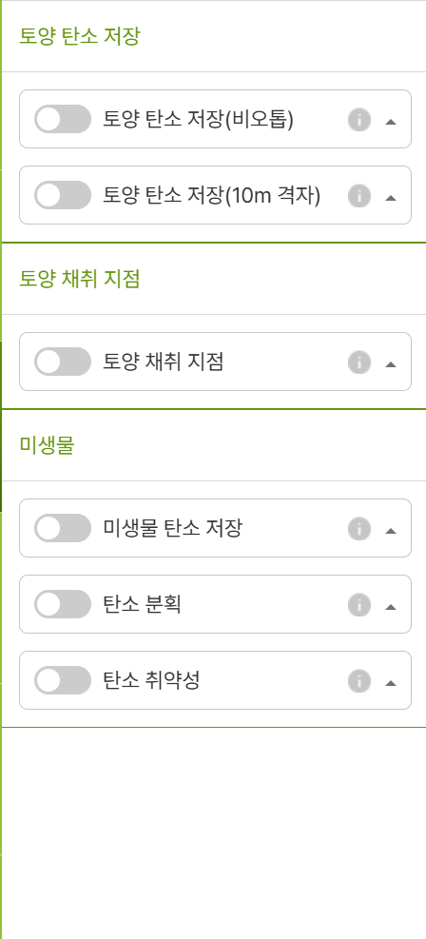
탄소저장지도 _ 토양 _ 기후지도
토양 탄소저장
1. 토양 탄소저장지도(비오톱)
2. 토양 탄소저장지도(10m 격자)
토양 미생물 탄소
1. 미생물 탄소저장 지도
# 디폴트 범례
범례를 단색으로 사용하면 잘 변별력이 부족하므로 2가지 색 이상으로 할 것
2. 탄소분획
3. 탄소취약성
토양 조사정보
토양 조사 정보
# 범례의 구간 변경기능
1~10 까지 구간을 추가하고 설정할수 있도록 개발
1구간은 0을 디폴트로
마지막 추가 구간은 최대값을 디폴트로

Slide 43
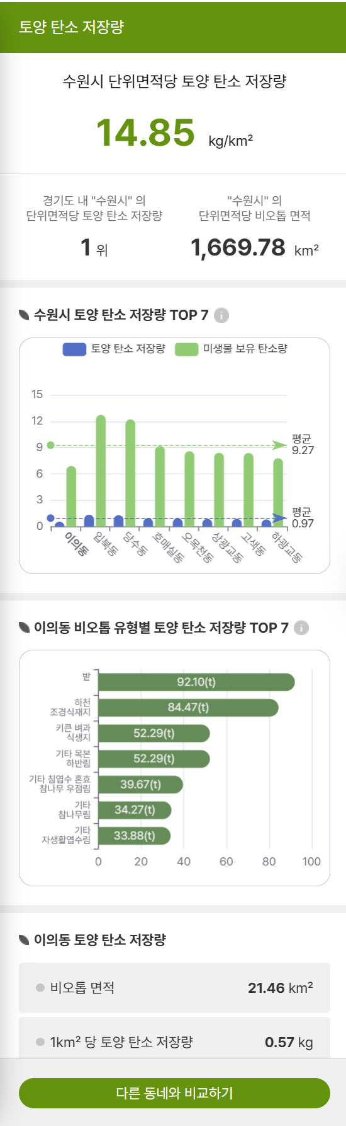
탄소저장지도 _ 토양 _ 기후지도
# 탄소흡수지도와 동일한 컨셉으로 변경
00시 토양 탄소저장 총량
10,000,000,000 tC/yr
00시 단위면적당 토양 탄소저장량
10,000 tC/100㎡(ha)
수원시의
토양 탄소저장 총량
경기도내 10위
수원시의
단위면적당 토양 탄소저장량
경기도내 15위

Slide 44
탄소흡수지도 _토양 기후지도
삭제
동네면적(㎢) | 절대값 | 비율
토양 탄소저장 총량(tC) | 절대값 | 비율
100㎡ 당 토양 탄소저장량(tC/ha/yr) | 절대값 | 비율
# 우리동네 비교하기 -> 다른 동네와 비교하기
# 동내설정과 그래프가 한번에 보여야 함, 스크롤 금지
# 보고서 출력이 최상단에 제목 좌측에 있어야 함
면적설정 분석하기
# 자유롭게 면적을 그려서 분석 가능한 기능 필요
# 표출정보
1. 면적
2. 토양 탄소저장총량
3. 토양 탄소저장량 단위면적당

Slide 45
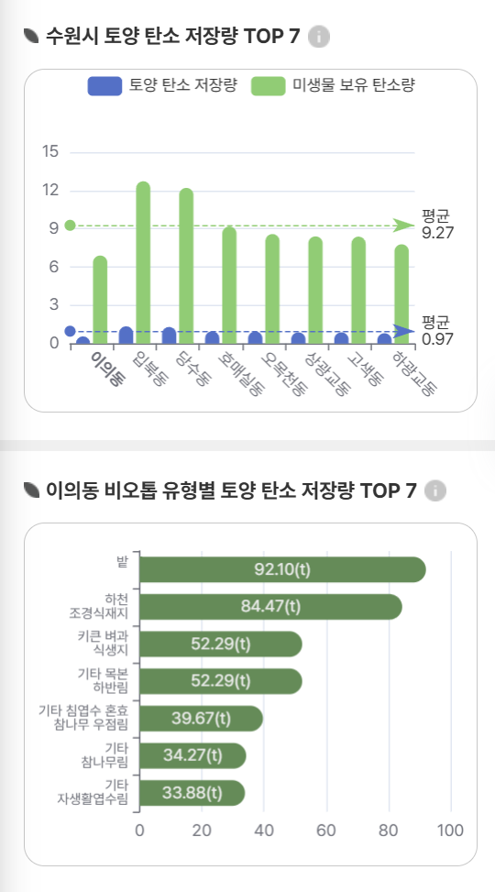
탄소저장지도 _ 토양 _ 기후지도
00시 토양 탄소저장량
# 7개 -> 5개 줄임, 비교대상 포함 6개
# 시단위로 보일때는 다른시와 비교
# 읍면동 보일때는 다른읍면동 과 비교
# 비교의 주체가 되는 지역은 강조 => 다른 지역과 간격을 넓힘, 지역이름 크게 볼드체
탄소흡수량 => ktC/yr
단위면적당 탄소흡수량 => tC/100㎡(ha)
00시 토지이용별 토양 탄소저장량
# 7개 -> 5개 줄임, 비교대상 포함 6개
산림 _ (비오톱 대분류: 자연산림, 식재산림)
조성녹지 _ (비오톱 대분류: 조성녹지)
정주지 _ (비오톱 대분류: 시가화건조지)
하천 및 호소 _ (비오톱대분류: 산지습지, 호소, 하천습, 연안습지)
농경지 _ (비오톱대분류: 농업지역)
탄소흡수량 => ktC/yr

Slide 46
탄소저장지도 _ 토양 _ 기후지도
토양 미생물 탄소
1. 미생물 탄소저장 지도
2. 탄소분획
서브페이지 제공하지 않음
3. 탄소취약성
토양 조사정보
토양 조사 정보

Slide 47
탄소배출

Slide 48
탄소배출
1,000,000,000 tC
1,000 tC / ㎢
1,000 tC /1인
1,000 tC
1,000 tC
탄소배출 총량
경기도 전체
토양 배출량
단위면적당
1인당 탄소배출량
경기도인구 1400만명
건축물 탄소배출 총량
수송 탄소배출 총량

Slide 49
탄소배출
위성영상과 BESS 모형으로 구축한
고정밀 탄소흡수원 지도기반의
기후변화 대응 솔루션
탄소흡수량 산정 자세한 개념도 넣을 것
(류영렬 교수님팀에서 작성)
위성영상, BESS모형, 플럭스타워 검증 등 흡수량 산정의 주요 흐름과 이미지 등을 세부적으로 작성. 장점이 부곽 되도록 작성
작성된 안은 올포에서 디자인 작업 재실시
약간의 동적효과 넣을 것
경기도 탄소흡수원지도는 10m 고해상도로 구축된 정밀한 공간정보 서비스로, 지역 생태계의 탄소흡수 능력을 과학적으로 시각화합니다. 이 지도는 위성영상 분석, 플럭스타워 실측 데이터, 그리고 생물물리학적 추정 시스템(BESS) 모형의 통합 적용을 통해 개발되었습니다.
지도에는 경기도 내 산림, 농경지, 습지, 도시 녹지 등 다양한 생태계의 탄소흡수량이 색상으로 구분되어 표시됩니다. BESS 모형을 활용한 기작중심 접근법은 수목의 광합성과 생태계 호흡을 정밀하게 모델링하여, 계절적 변화와 환경 조건에 따른 탄소흡수량의 변화까지 반영합니다.
위성영상에서 추출한 식생지수, 엽면적지수, 토지피복 정보와 기상 데이터를 기반으로 탄소흡수량을 산정했으며, 플럭스타워 데이터로 검증 과정을 거쳤습니다.
이 지도는 기후변화 대응 정책, 도시계획, 산림 관리 등의 의사결정에 활용될 수 있으며, 시민들에게는 지역 탄소흡수 현황을 이해할 수 있는 교육적 도구가 됩니다. 기후플랫폼을 통해 사용자는 경기도 전역의 탄소흡수 정보를 interactive하게 탐색하고, 시간에 따른 변화 추이도 확인할 수 있습니다.

Slide 50
탄소배출 지도
경기도 탄소흡수원지도는 10m 해상도로 구축된 정밀 공간정보로, 위성영상과 실측 데이터를 기반으로 BESS 모형을 적용하여 개발되었습니다. 산림, 농경지 등 다양한 생태계의 탄소흡수량을 시각화하며, 기후변화 대응과 환경 정책 수립에 중요한 과학적 근거를 제공합니다.
탄소배출
데이터 설명서
탄소배출지도
건설기술연구원 자료 사용하지 않음
경기도-시군-읍면동 수준에서 GIR에서 만든 데이터를 기준으로 만듦
시군-읍면동- 산정분야별 선택으로 시각화가 중요함
건축물 탄소배출 지도
경기도 탄소흡수원지도는 10m 해상도로 구축된 정밀 공간정보로, 위성영상과 실측 데이터를 기반으로 BESS 모형을 적용하여 개발되었습니다. 산림, 농경지 등 다양한 생태계의 탄소흡수량을 시각화하며, 기후변화 대응과 환경 정책 수립에 중요한 과학적 근거를 제공합니다.
데이터 설명서
수송 탄소배출 지도
경기도 탄소흡수원지도는 10m 해상도로 구축된 정밀 공간정보로, 위성영상과 실측 데이터를 기반으로 BESS 모형을 적용하여 개발되었습니다. 산림, 농경지 등 다양한 생태계의 탄소흡수량을 시각화하며, 기후변화 대응과 환경 정책 수립에 중요한 과학적 근거를 제공합니다.
데이터 설명서

Slide 51
탄소배출
디폴트
탄소흡수 | 탄소저장 (수목) | 탄소저장 (토양) | 탄소배출 | 인구 | DRDP (시군단위 지역내총생산)

Slide 52
탄소배출
https://ourworldindata.org/land-use
경기도
시군
경기도
표제목
경기도 수목 탄소저장량 통계
선택할 수 있는 데이터
기초지자체 & 읍면동
1. 경기도 탄소배출 총량
https://a816-dohbesp.nyc.gov/IndicatorPublic/data-features/hvi/
2. 지표 대비 탄소배출량
경기도 단위 면적당(ha) 탄소배출량
경기도 1인당 탄소배출량
경기도 GRDP 대비 탄소배출량=> 두개의 막대그래프로 표현
3. 온실가스 인벤토리(GIR 기준)
에너지
건물
수송
농축산
폐기물
4. 시계열 데이터 ((GIR발표 2023년 자료 기준, 2010~2023)

Slide 53
탄소배출
인터렉티브 그래프 개발 사항 _ 탄소배출
데이터 필터링: 사용자가 원하는 데이터만 선택하여 볼 수 있음
=> 오른쪽에서 선택
드릴다운: 더 자세한 정보를 얻기 위해 특정 데이터 포인트를 클릭하거나 확대할 수 있음
=> 미적용
도구 팁: 마우스를 데이터 포인트 위에 올리면 상세 정보가 표시됨
=> 적용
데이터 변경: 다양한 변수나 시간 범위를 선택하여 그래프를 동적으로 변경할 수 있음
=> 그래프 바의 색을 변경할 수 있도록 개발
시각화 방식 전환: 막대 그래프, 선 그래프, 파이 차트 등 다양한 시각화 방식으로 전환 가능
=> 막대 그래프, 파이 차트 2개 변환
참고 https://www.globalforestwatch.org/dashboards/global/

Slide 54
탄소배출
경기도 – 시군 – 탄소배출 데이터 선택 하면 테이블 생성
* GIR자료를 API로 가져올 수 있는지 확인

Slide 55
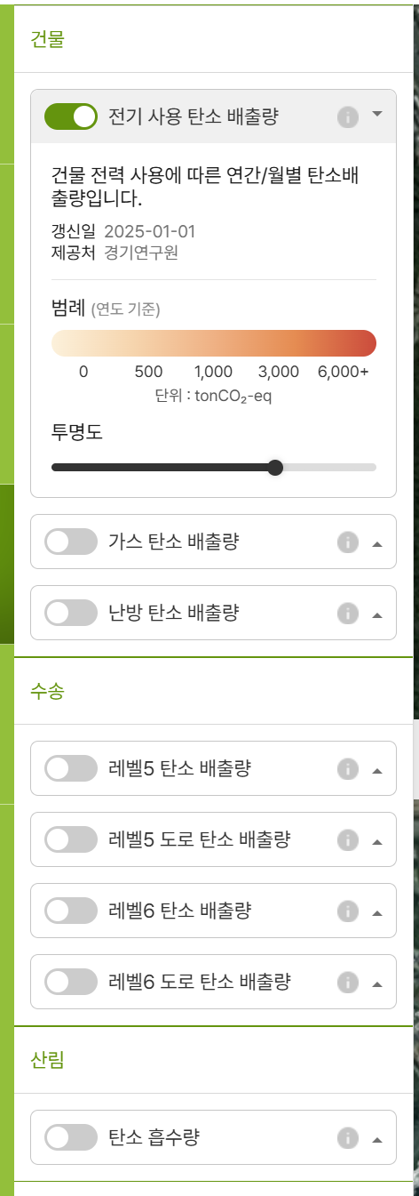
탄소배출 _ 기후지도
탄소배출 (시군)
1. 탄소배출총량
2. 에너지
3. 건물
4. 수송
5. 농축산
5. 폐기물
# 디폴트 범례
범례를 단색으로 사용하면 잘 변별력이 부족하므로 2가지 색 이상으로 할 것
탄소배출 공간지도
1. 건축물 탄소배출량 (총량)
2. 건축물 탄소배출량 (전기)
3. 건축물 탄소배출량 (가스)
4. 건축물 탄소배출량 (난방)
5. 도로 탄소배출량 (레벨6)
# 범례의 구간 변경기능
1~10 까지 구간을 추가하고 설정할수 있도록 개발
1구간은 0을 디폴트로
마지막 추가 구간은 최대값을 디폴트로

Slide 56
탄소배출 _ 기후지도
탄소배출 (시군)
00시 탄소배출 총량
10,000,000,000 tC/yr
00시 에너지 탄소배출 총량
10,000,000,000 tC/yr
1. 탄소배출총량
2. 에너지
3. 건물
4. 수송
5. 농축산
5. 폐기물
수원시의
탄소배출 총량
경기도내 10위
수원시의
1인당 탄소배출량
경기도내 15위
수원시의
에너지 탄소배출 총량
경기도내 10위
수원시의
1인당 에너지 탄소배출량
경기도내 15위
1. 탄소배출총량
2. 에너지
3. 건물
4. 수송
5. 농축산
5. 폐기물
시군 비교하기
동네면적(㎢) | 절대값
탄소배출 총량(tC) | 절대값
1인당 탄소배출량 (tC/1인) | 절대값

Slide 57
탄소배출 _ 기후지도
00시 탄소배출량
# 시군의 탄소배출 분야별 총량을 보여줄것
1. 탄소배출총량
2. 에너지
3. 건물
4. 수송
5. 농축산
5. 폐기물
00시 1인당 탄소배출량
# 시군의 탄소배출 분야별 1인당 총량을 보여줄 것
1. 탄소배출총량
2. 에너지
3. 건물
4. 수송
5. 농축산
5. 폐기물

Slide 58
탄소배출 _ 기후지도
서브페이지에서는 면적분석만 제공함
탄소배출 공간지도
1. 건축물 탄소배출량 (총량)
2. 건축물 탄소배출량 (전기)
3. 건축물 탄소배출량 (가스)
4. 건축물 탄소배출량 (난방)
5. 도로 탄소배출량 (레벨6)
면적설정 분석하기
# 자유롭게 면적을 그려서 분석 가능한 기능 필요
# 표출정보
1. 면적
2. 토양 탄소저장총량
3. 토양 탄소저장량 단위면적당

Slide 59
온실가스 인벤토리 _ 미정

Slide 60
온실가스 인벤토리 _ 미정

